Slide 1
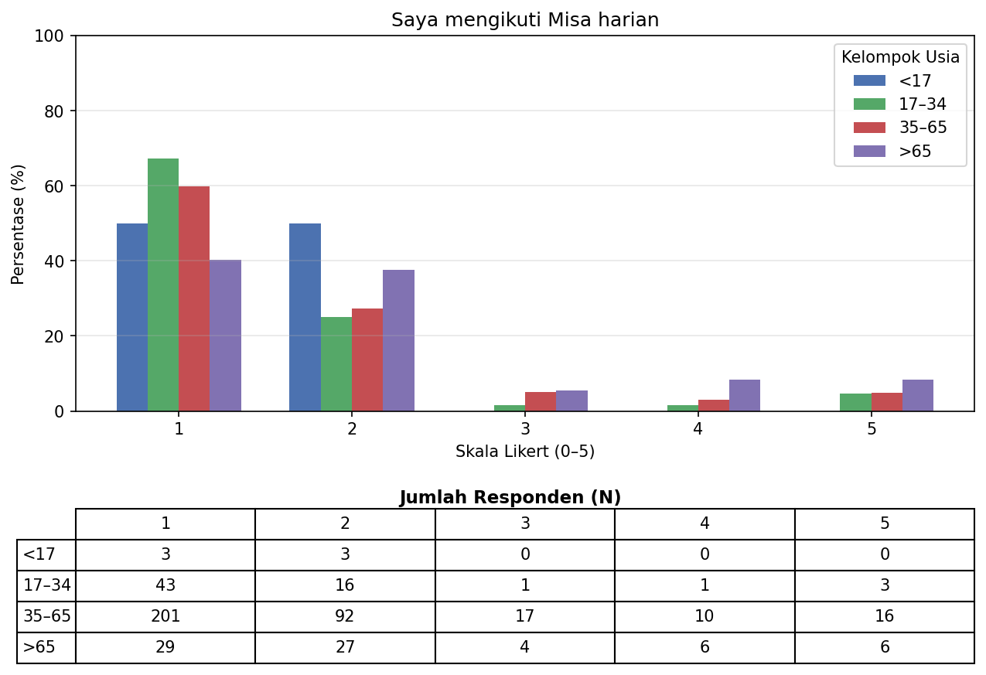
Frekuensi Mengikuti Misa

Slide 2
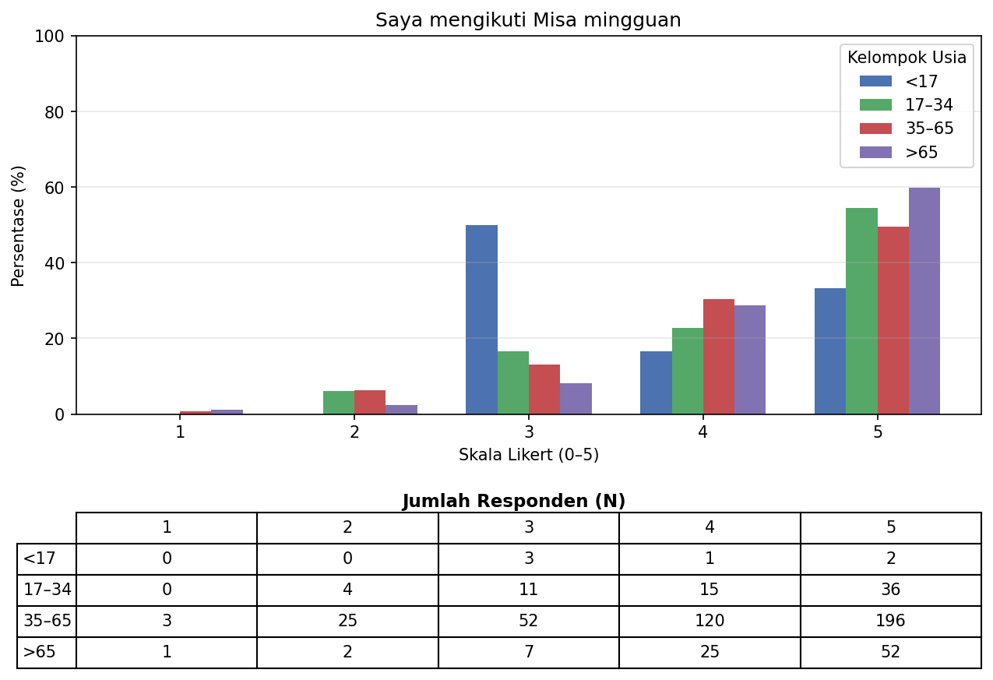
Frekuensi Mengikuti Misa

Slide 3
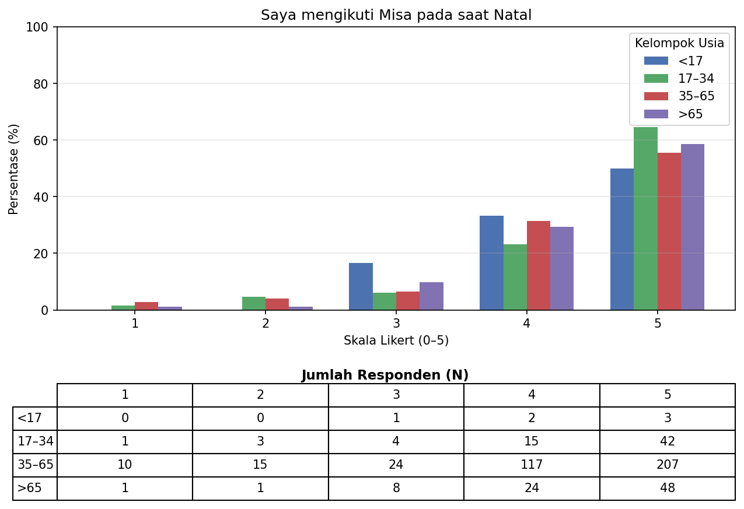
Frekuensi Mengikuti Misa

Slide 4
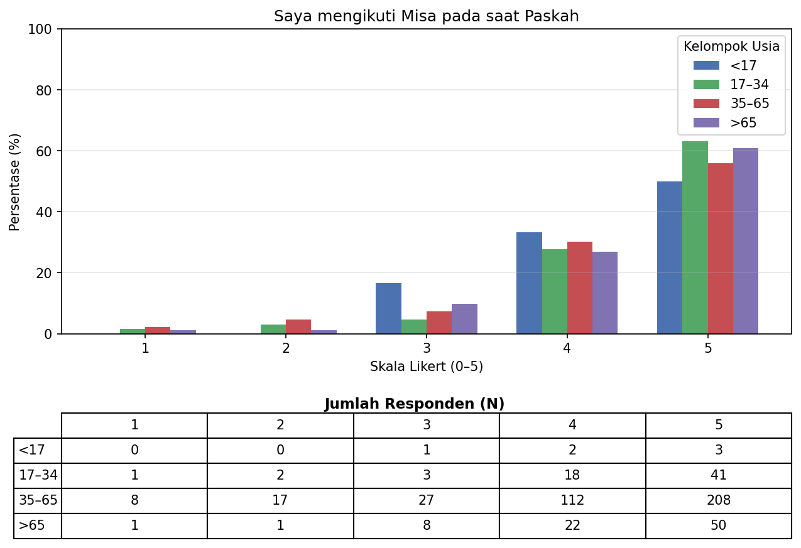
Frekuensi Mengikuti Misa

Slide 5
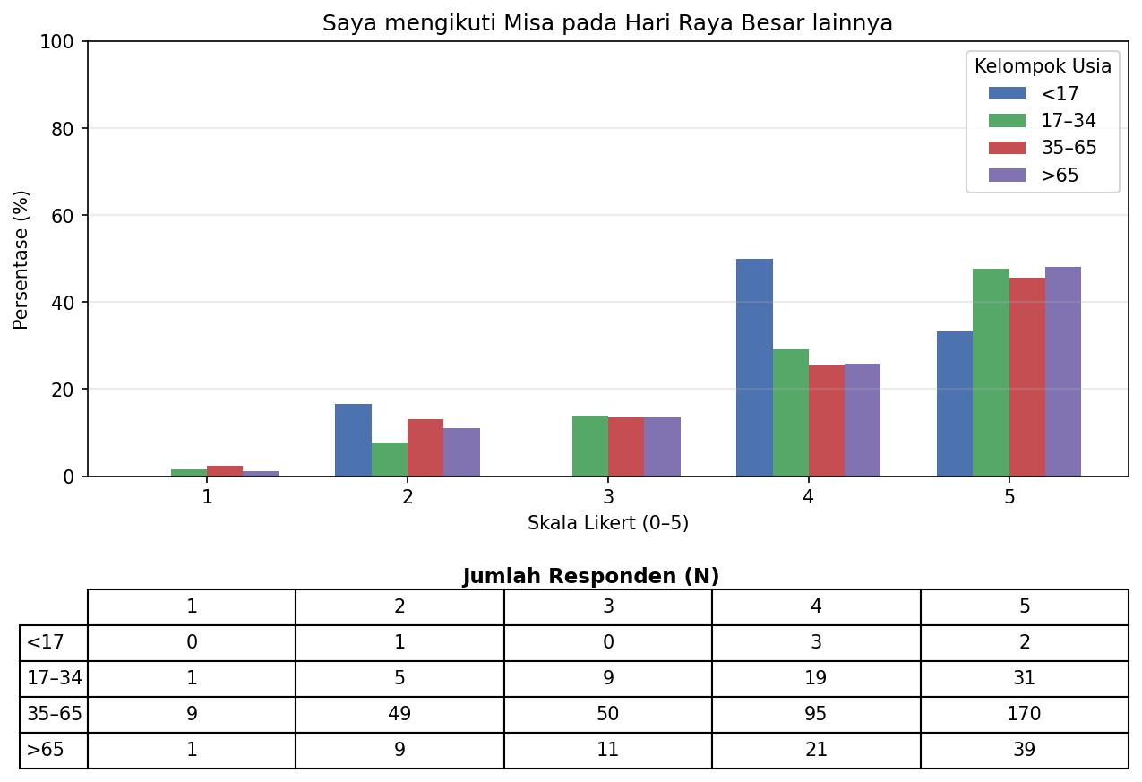
Frekuensi Mengikuti Misa

Slide 6
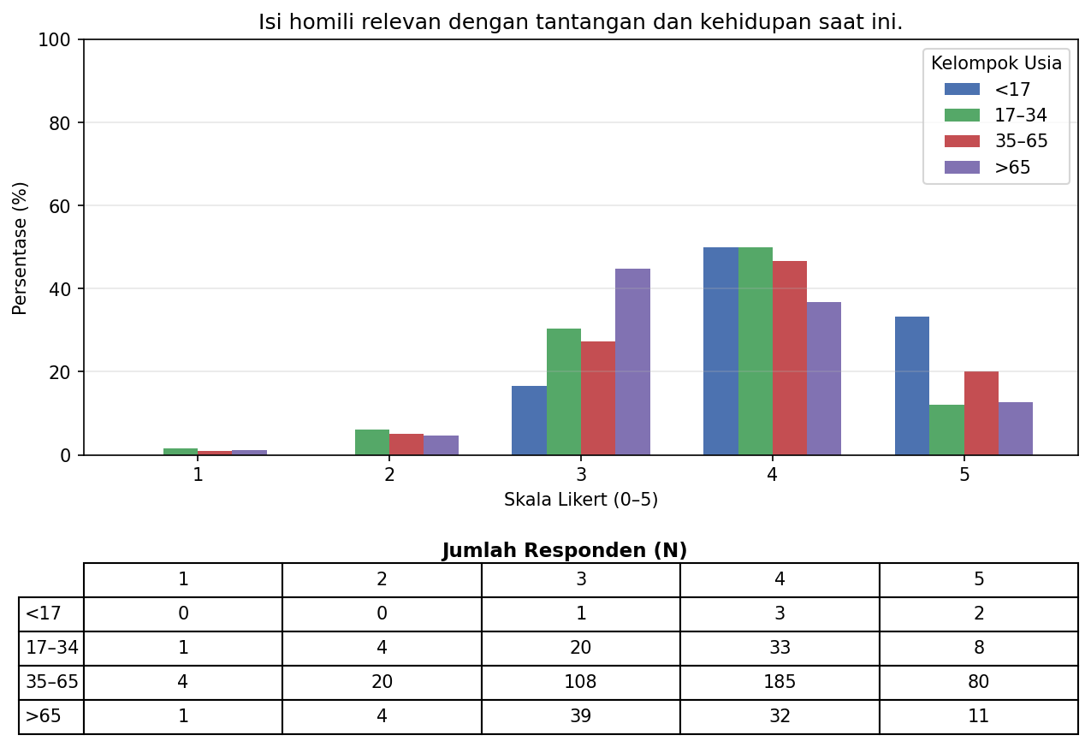
Kualitas Homili

Slide 7
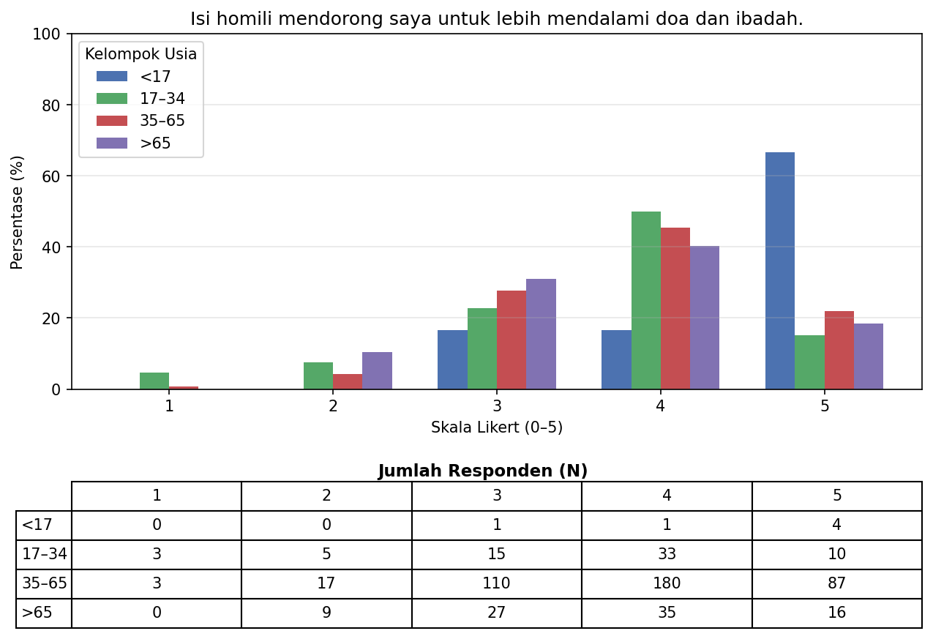
Kualitas Homili

Slide 8
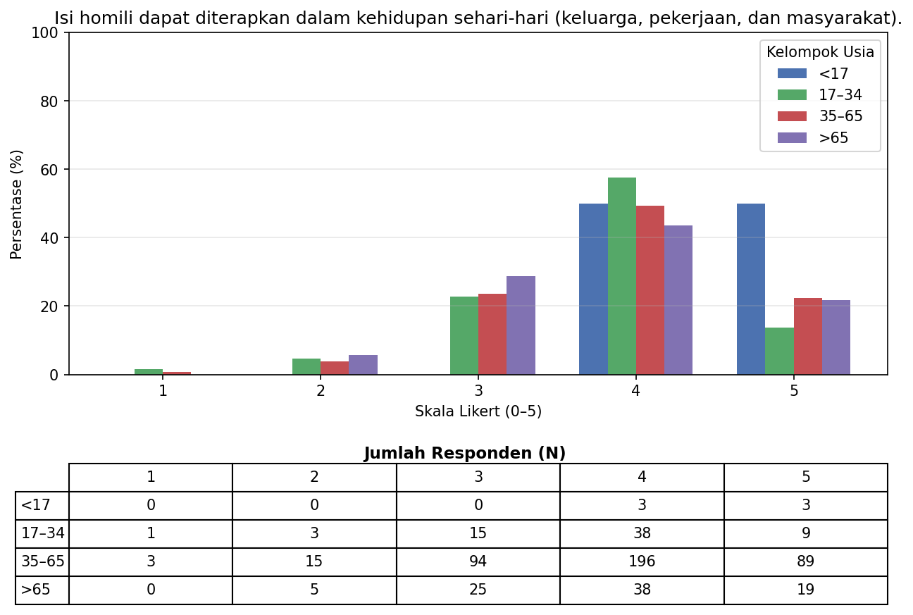
Kualitas Homili

Slide 9
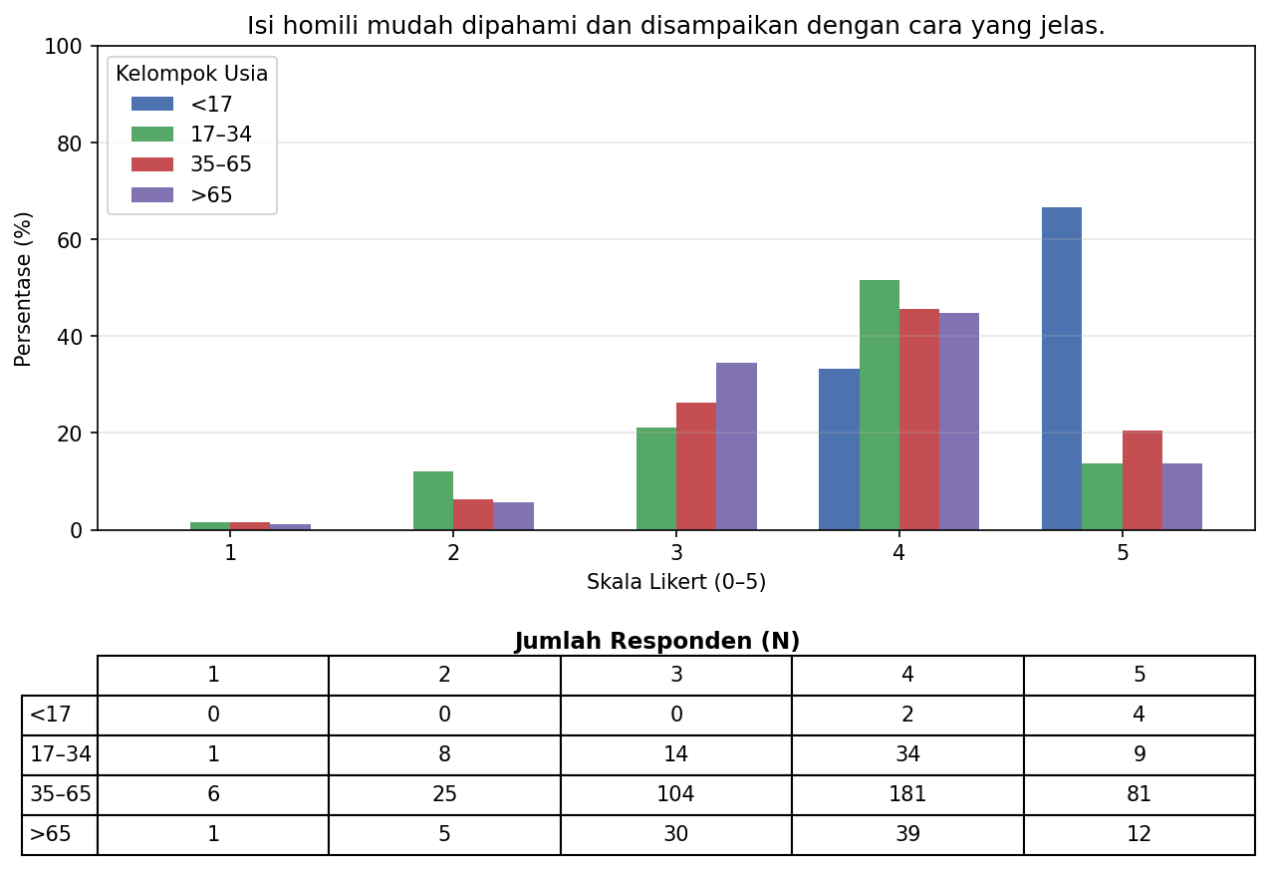
Kualitas Homili

Slide 10
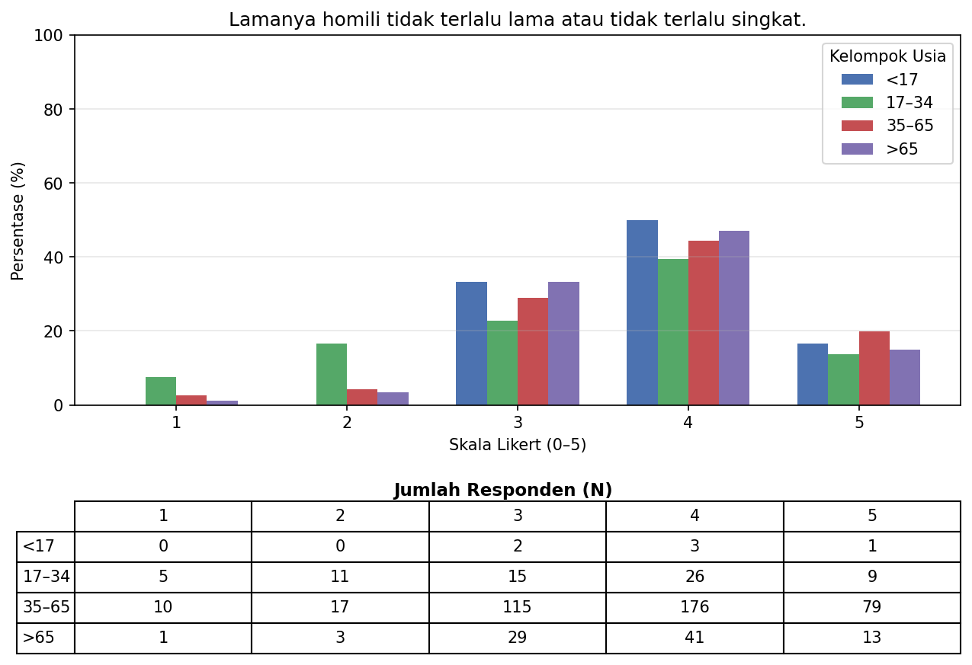
Kualitas Homili

Slide 11
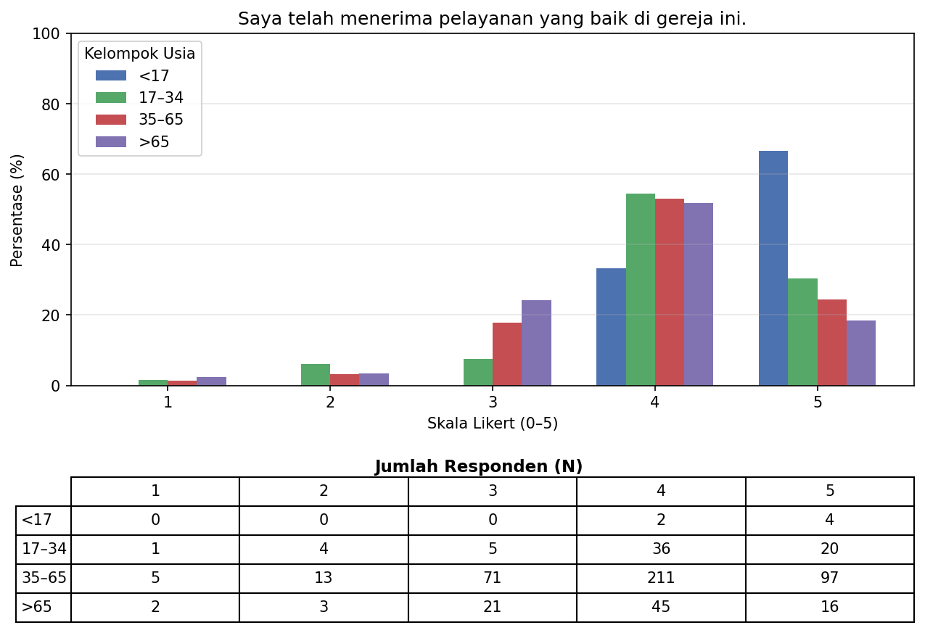
Pelayanan Gereja dan Komunitas

Slide 12
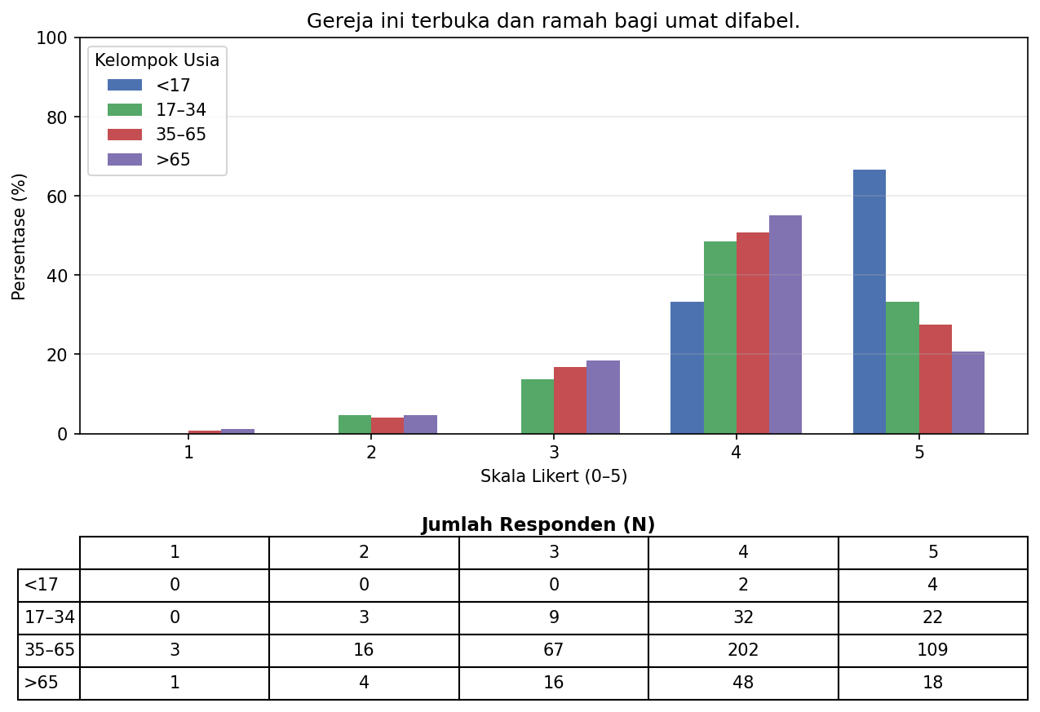
Pelayanan Gereja dan Komunitas

Slide 13
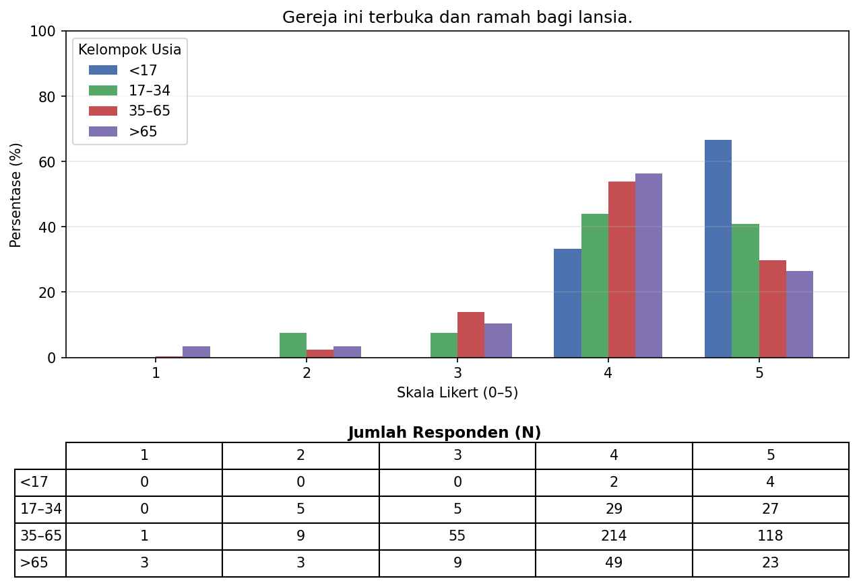
Pelayanan Gereja dan Komunitas

Slide 14
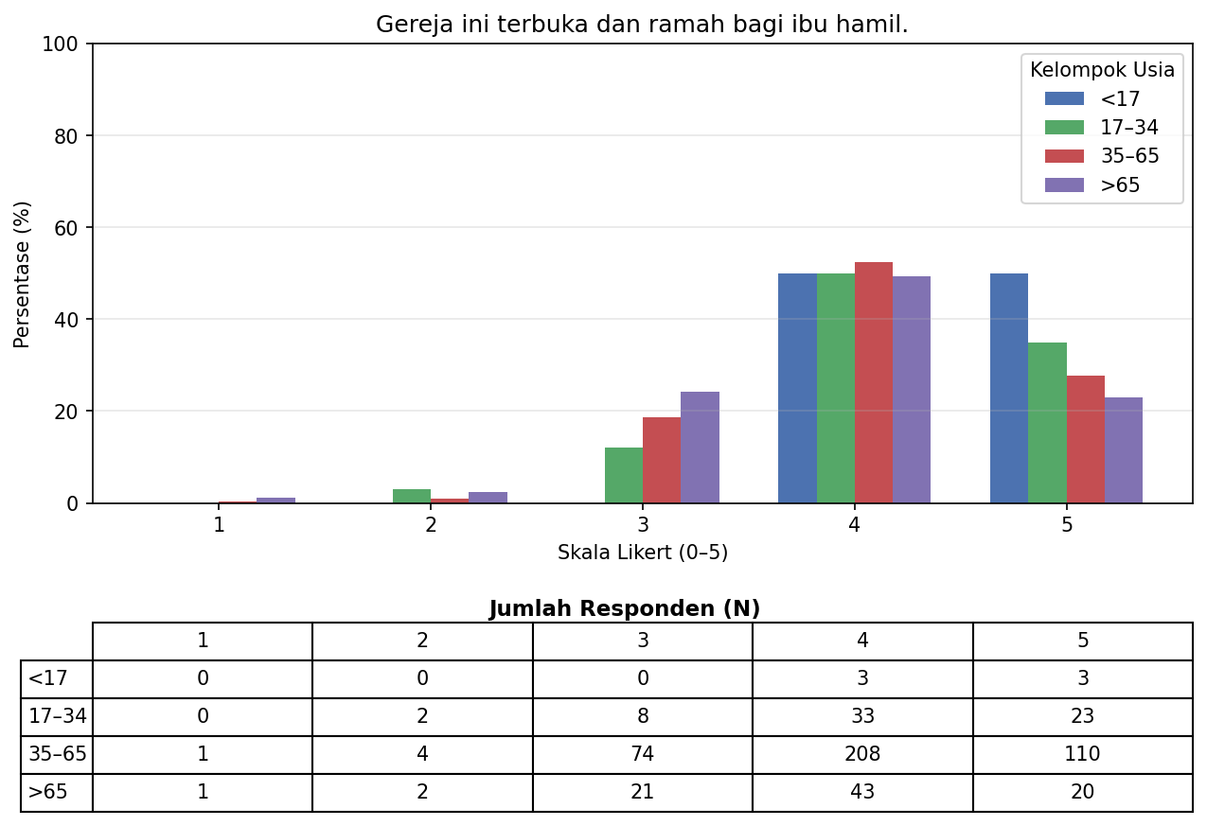
Pelayanan Gereja dan Komunitas

Slide 15
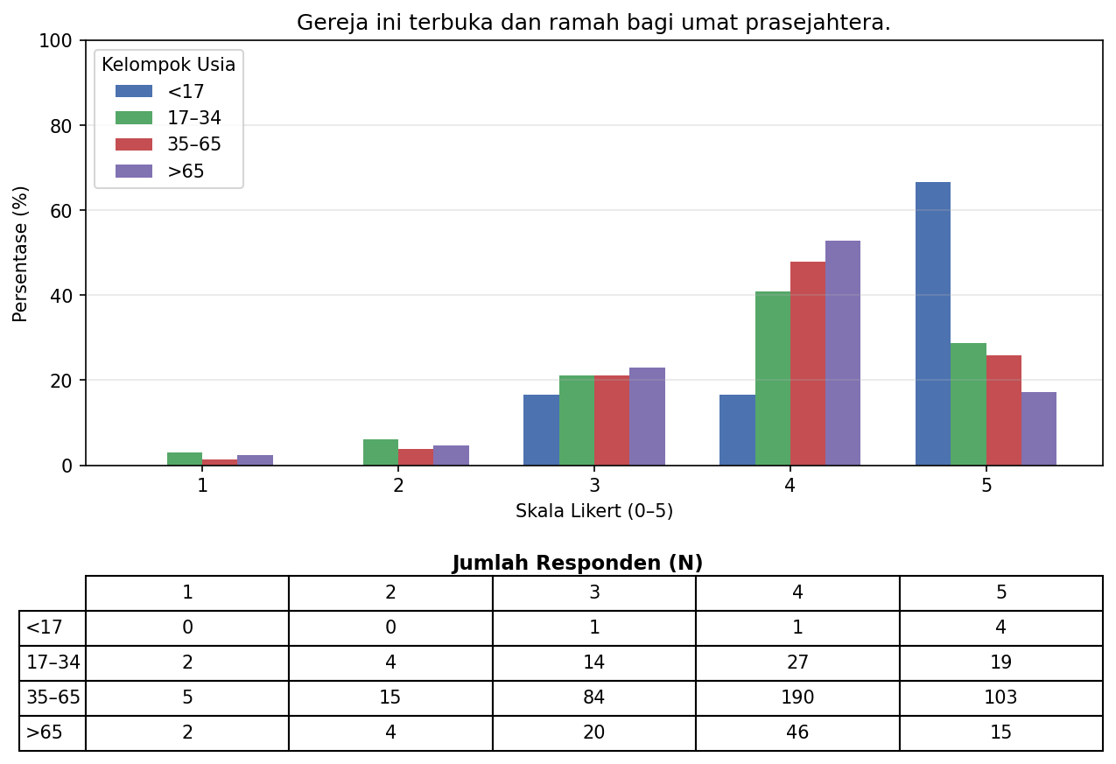
Pelayanan Gereja dan Komunitas

Slide 16
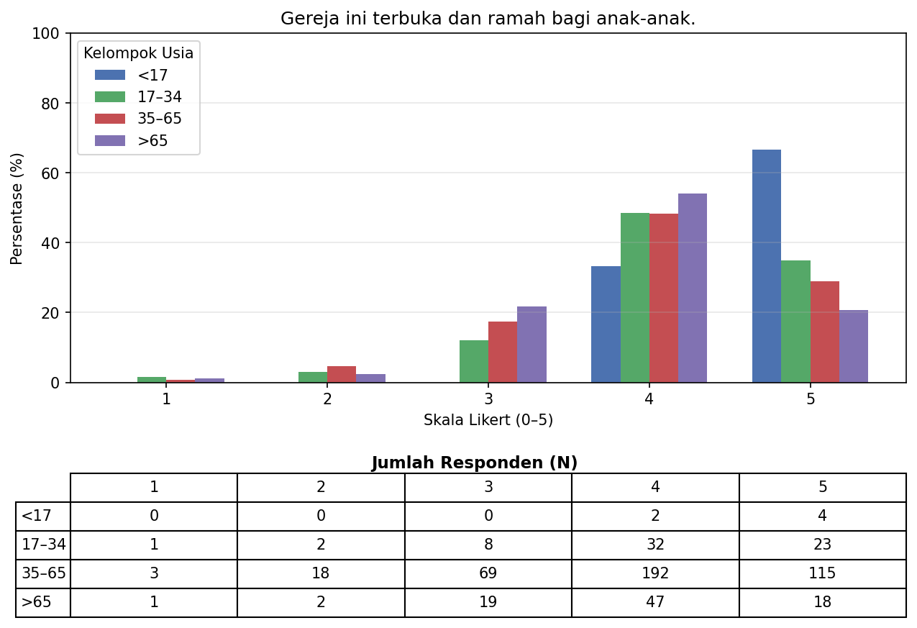
Pelayanan Gereja dan Komunitas

Slide 17
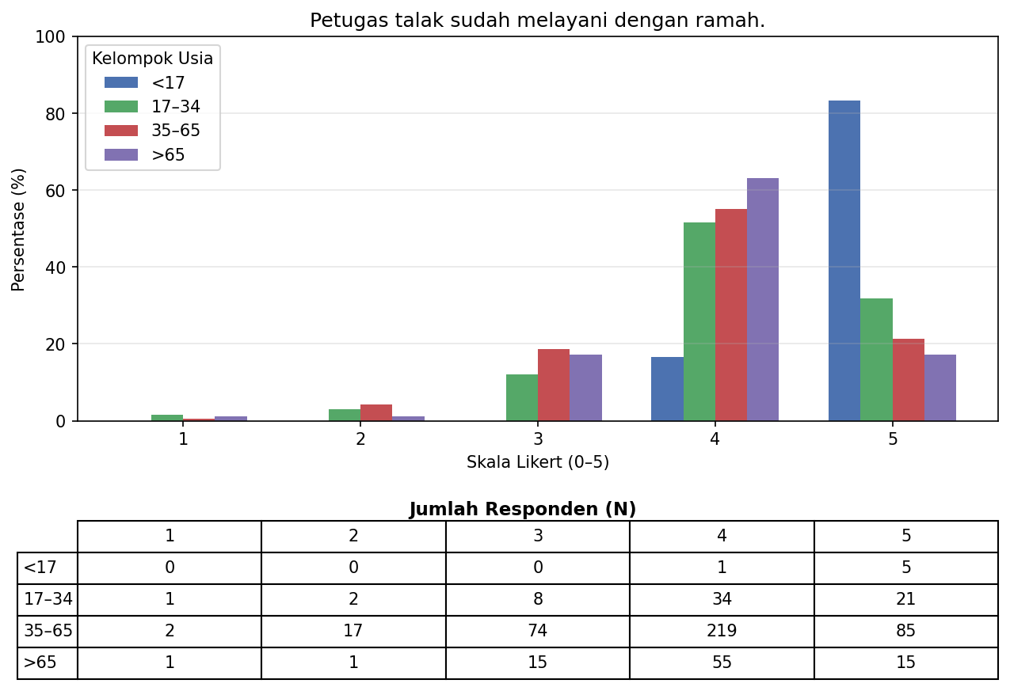
Pelayanan Liturgi dan Kualitas Musik

Slide 18
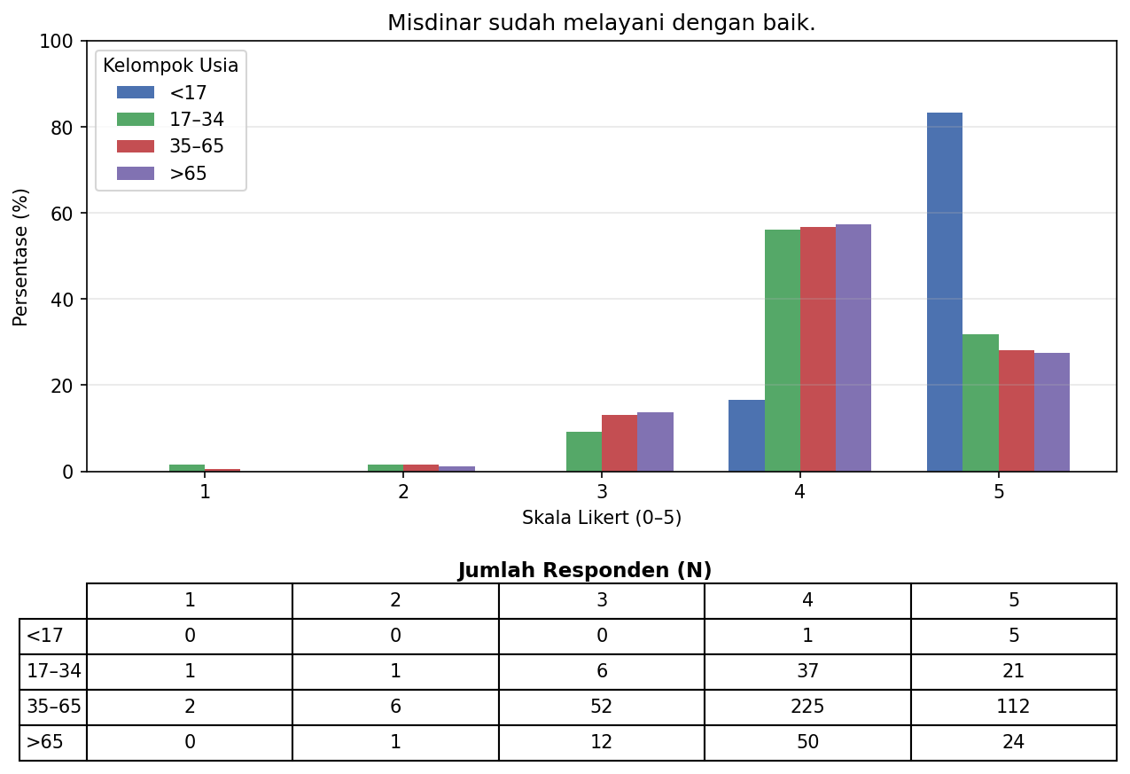
Pelayanan Liturgi dan Kualitas Musik

Slide 19
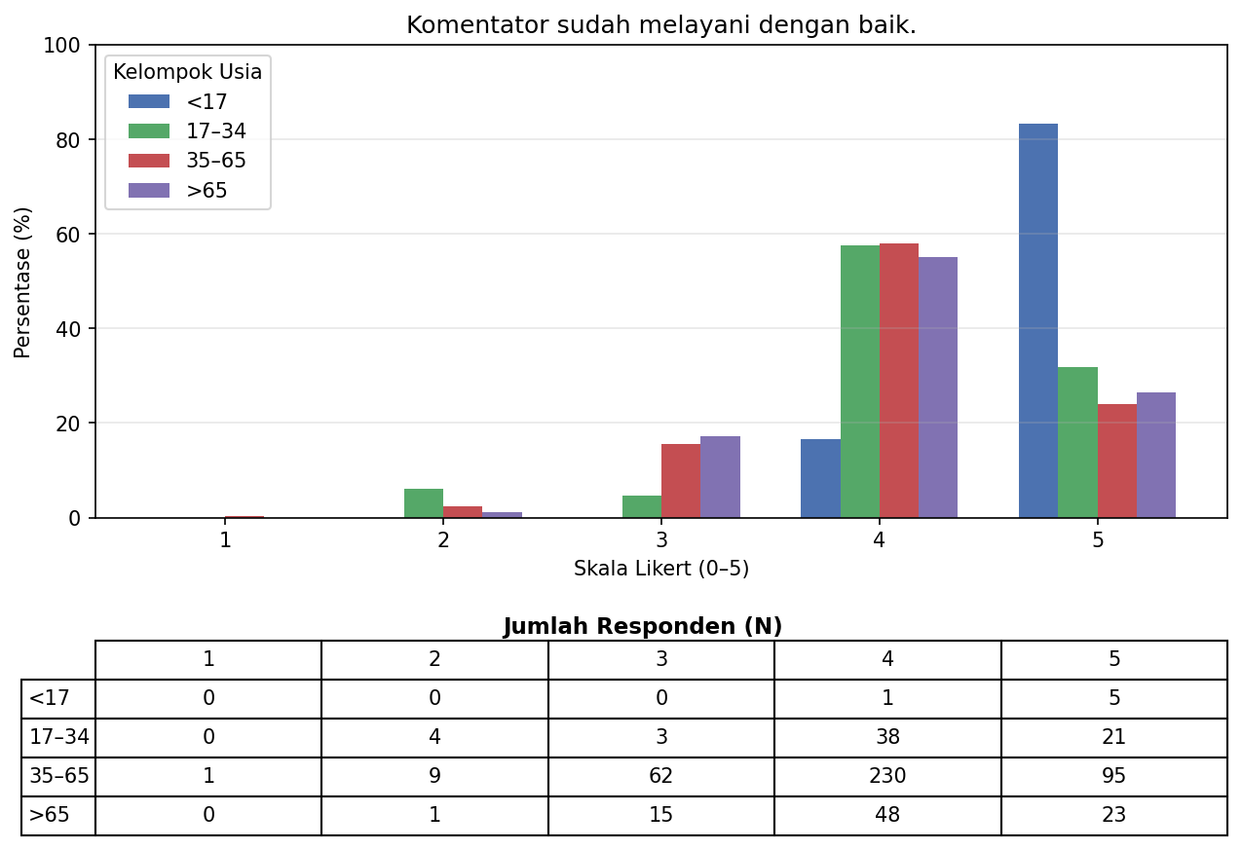
Pelayanan Liturgi dan Kualitas Musik

Slide 20
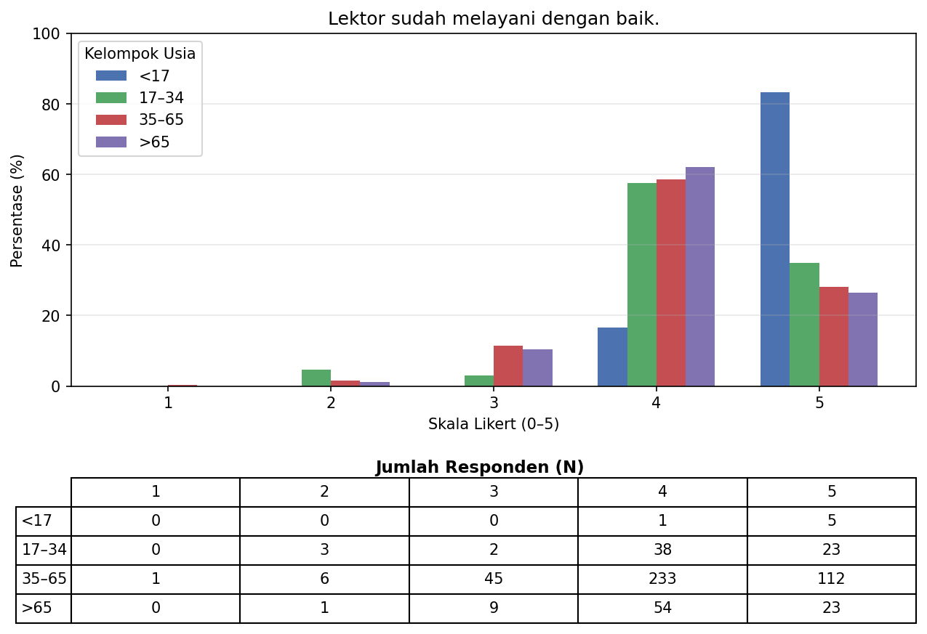
Pelayanan Liturgi dan Kualitas Musik

Slide 21
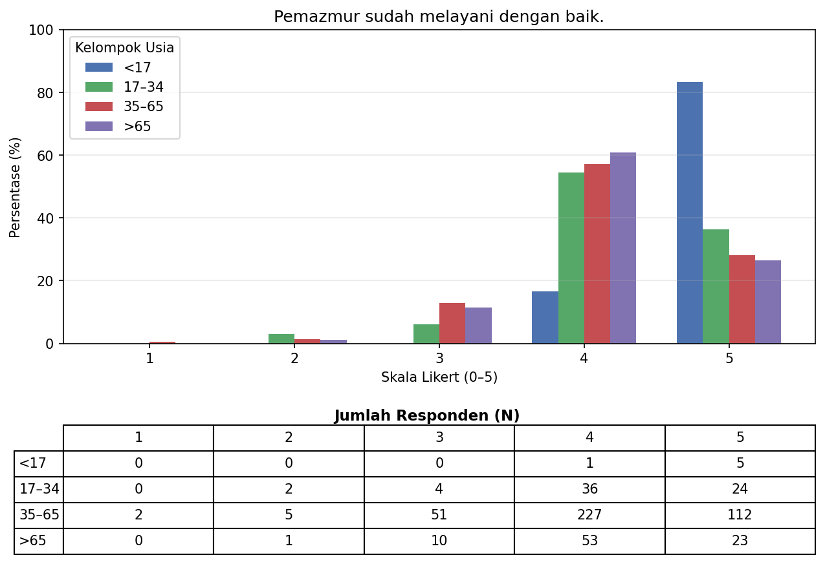
Pelayanan Liturgi dan Kualitas Musik

Slide 22
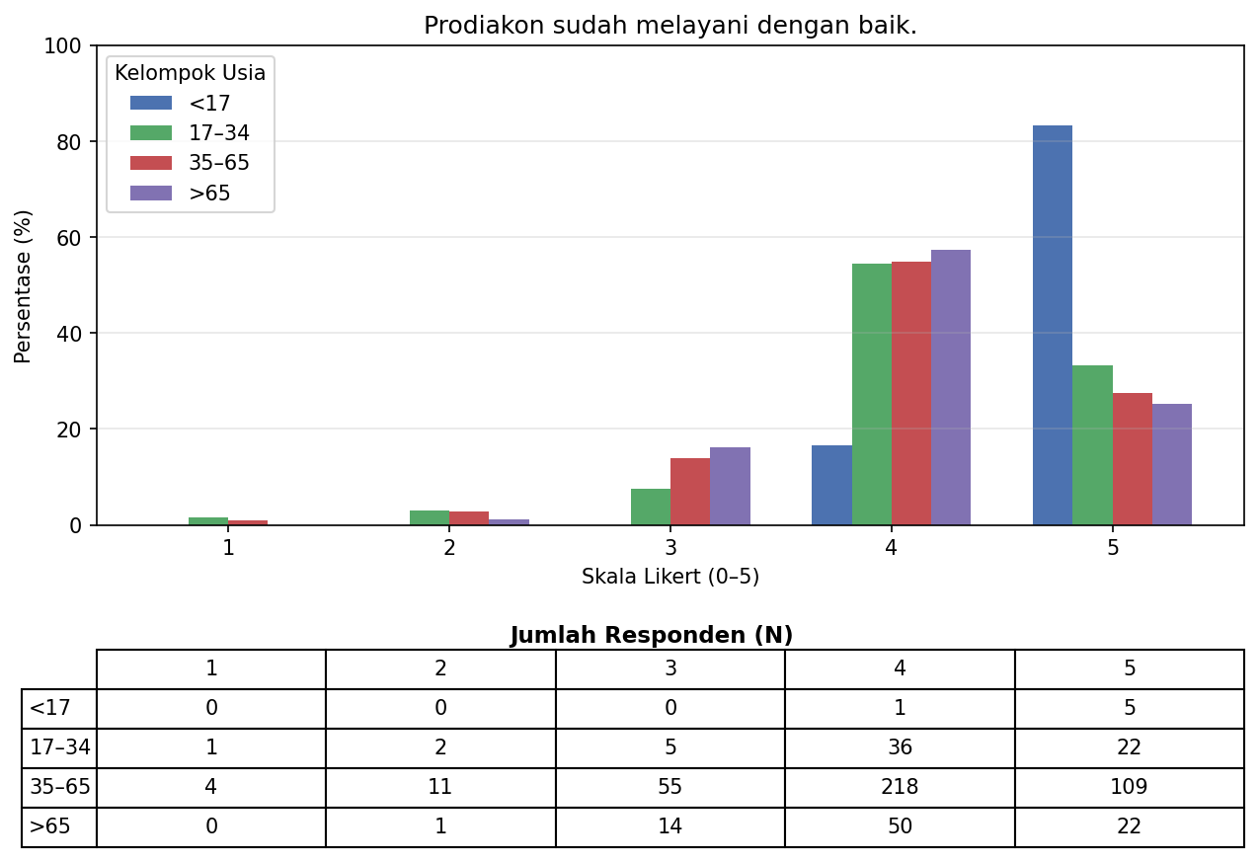
Pelayanan Liturgi dan Kualitas Musik

Slide 23
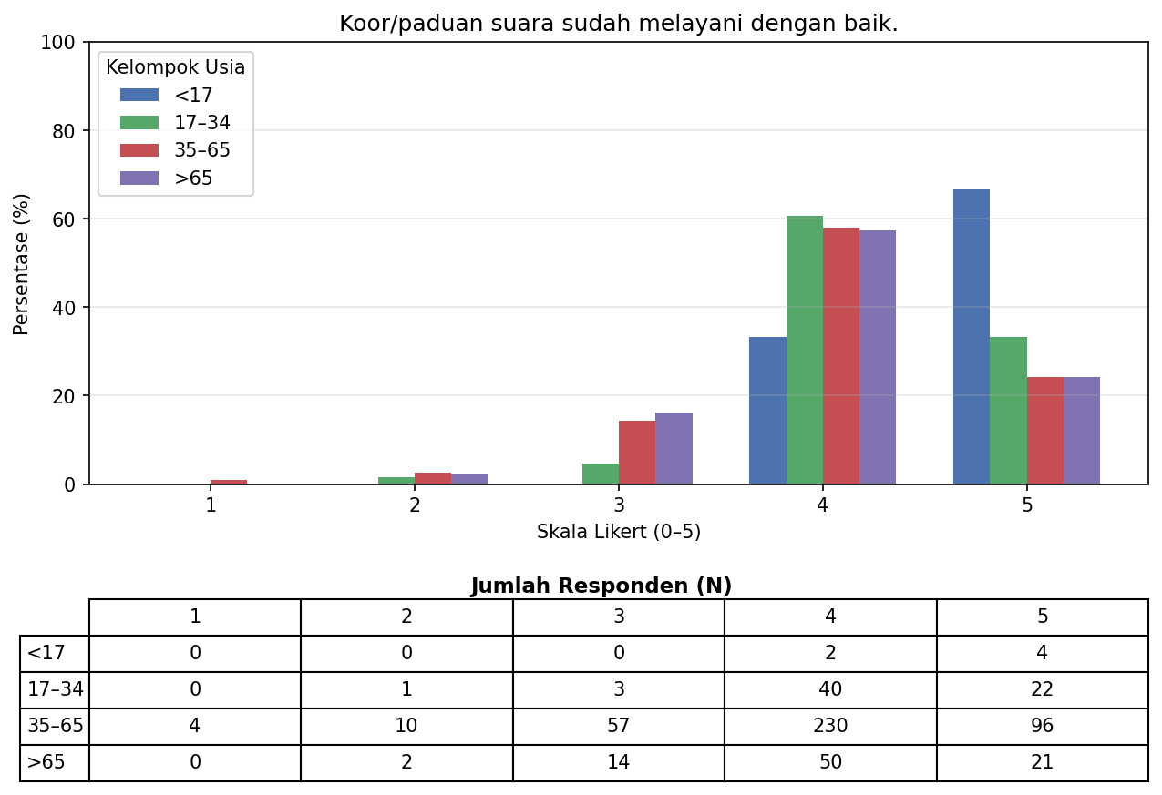
Pelayanan Liturgi dan Kualitas Musik

Slide 24
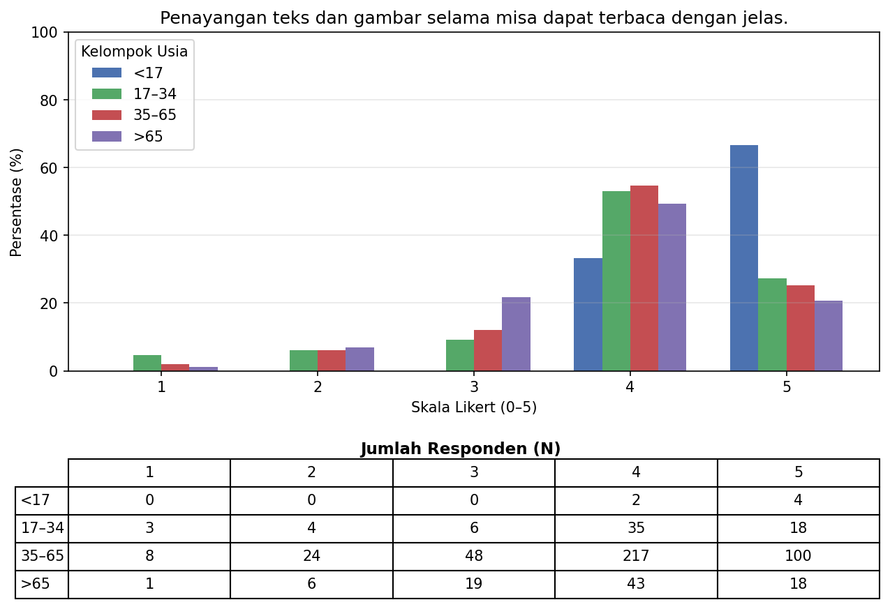
Pelayanan Liturgi dan Kualitas Musik

Slide 25
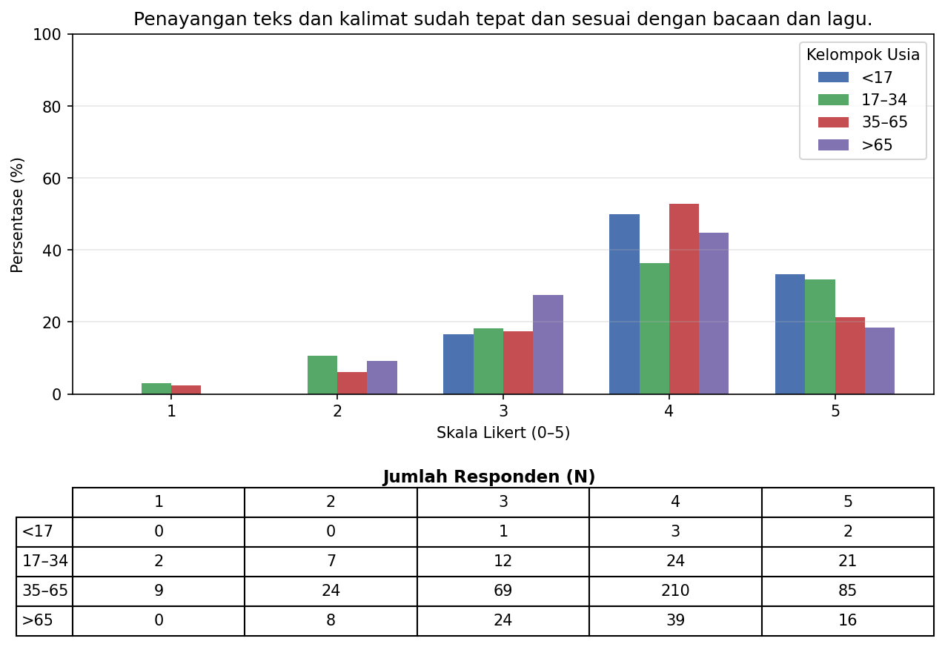
Pelayanan Liturgi dan Kualitas Musik

Slide 26
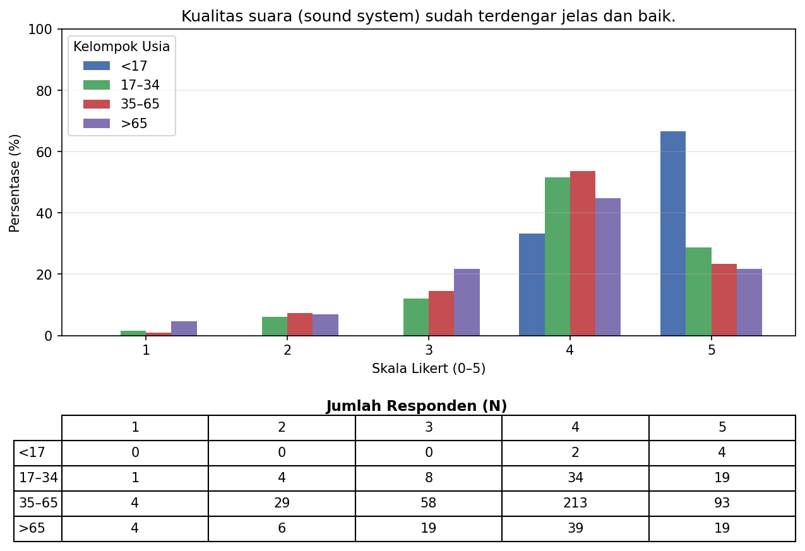
Pelayanan Liturgi dan Kualitas Musik

Slide 27
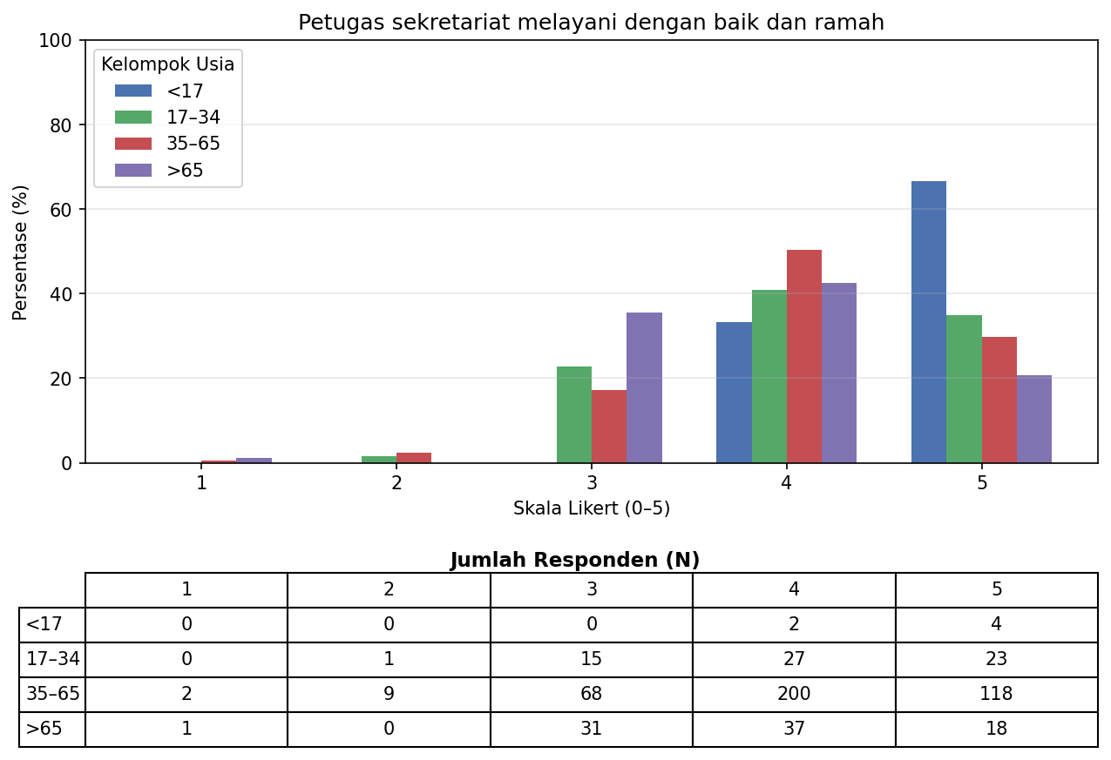
Pelayanan Administrasi dan Informasi

Slide 28
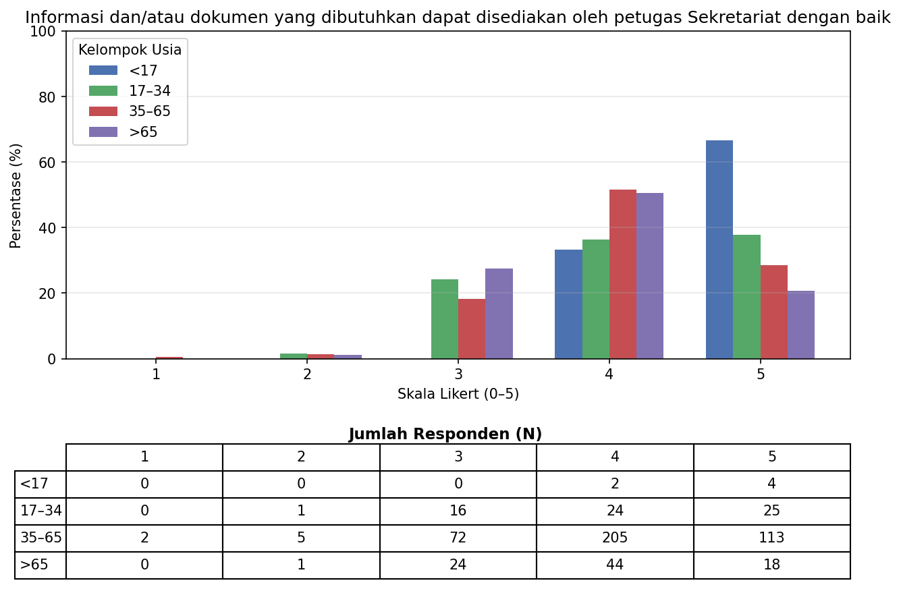
Pelayanan Administrasi dan Informasi

Slide 29
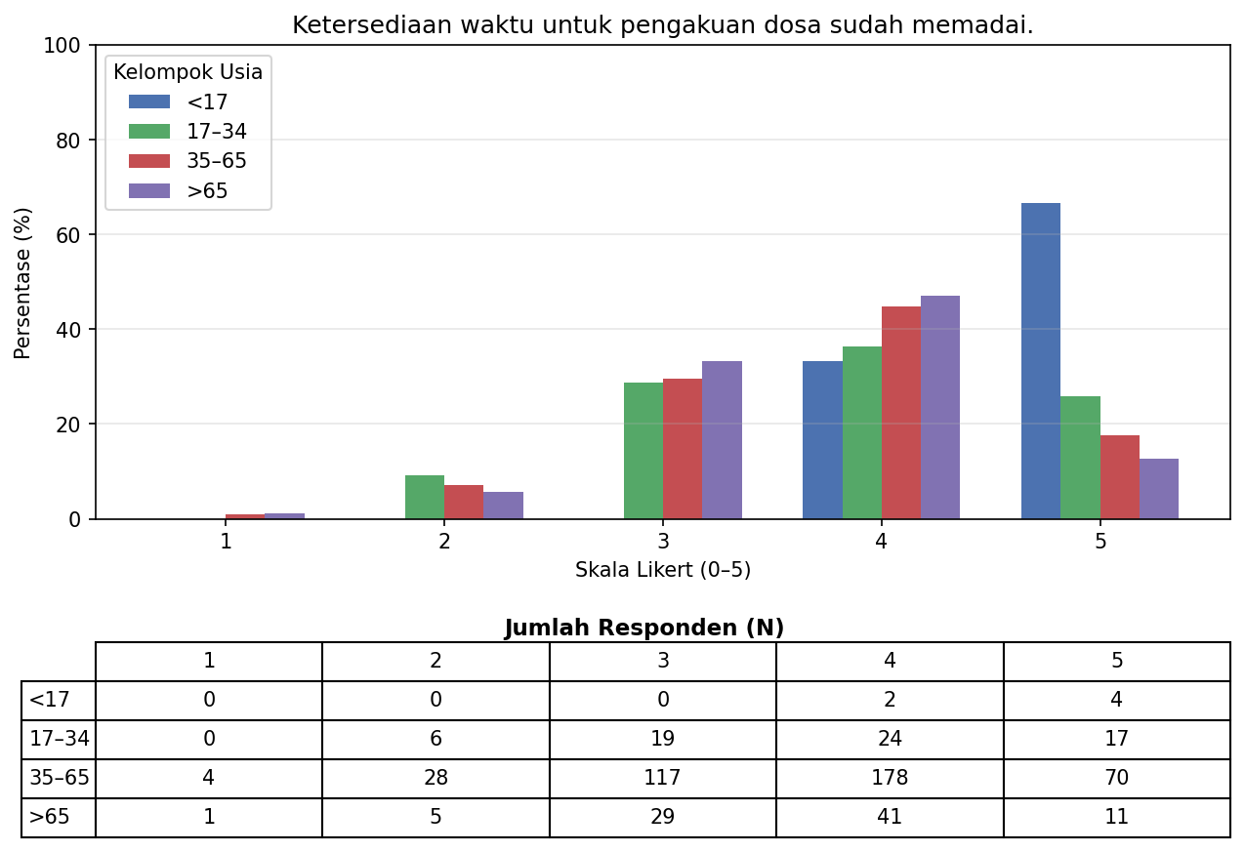
Pelayanan Sakramental

Slide 30
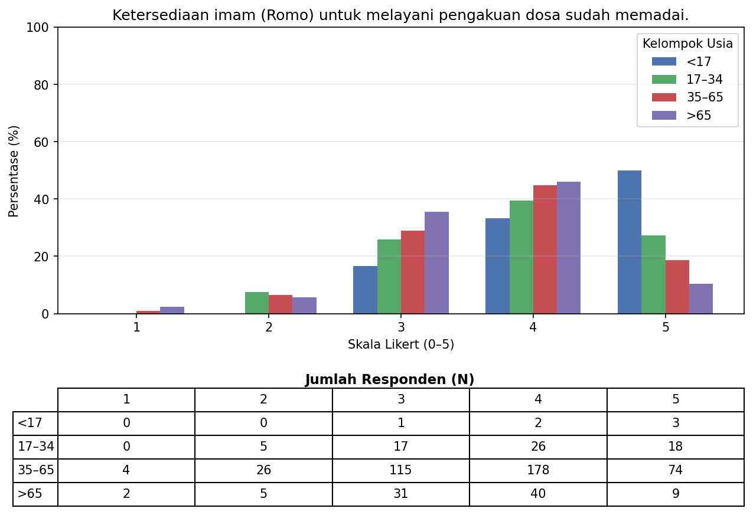
Pelayanan Sakramental

Slide 31
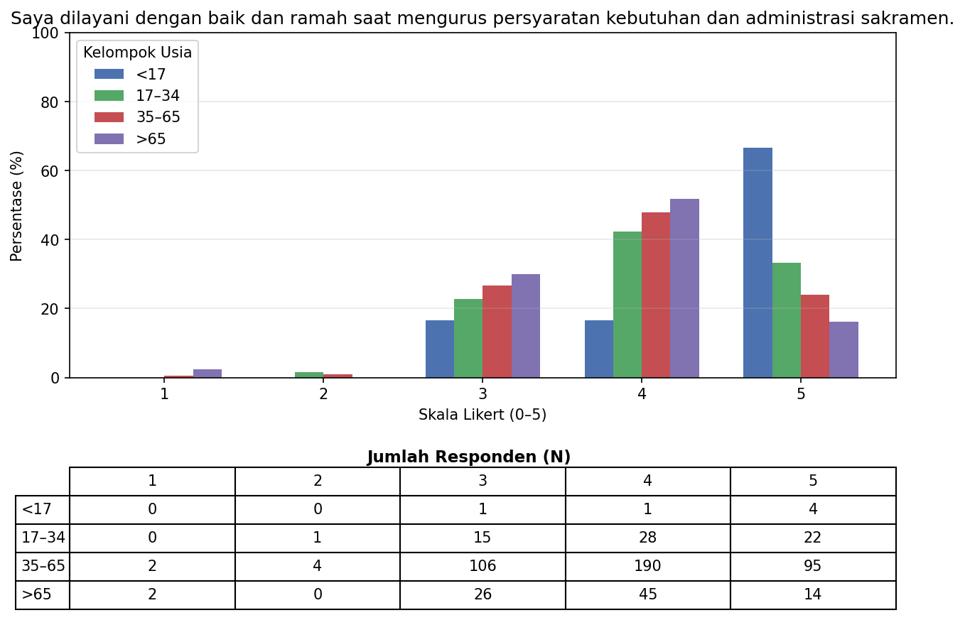
Pelayanan Sakramental

Slide 32
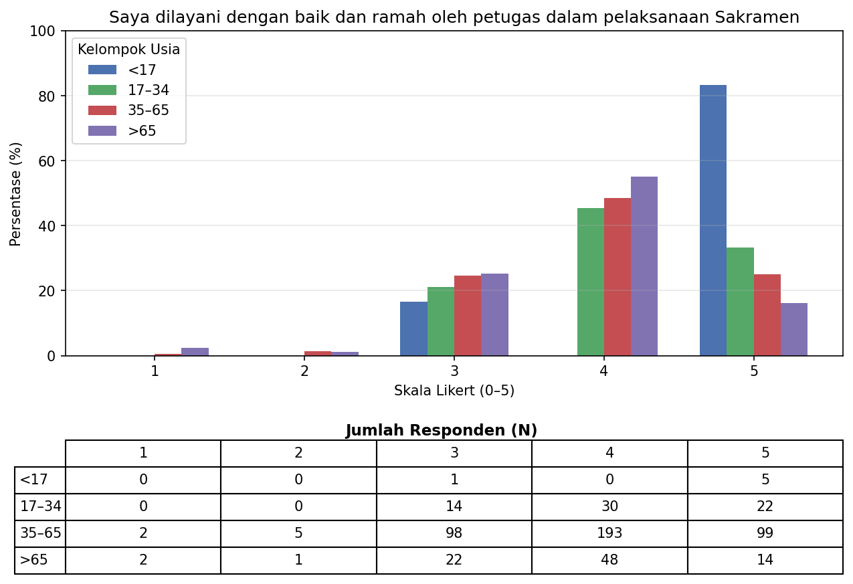
Pelayanan Sakramental

Slide 33
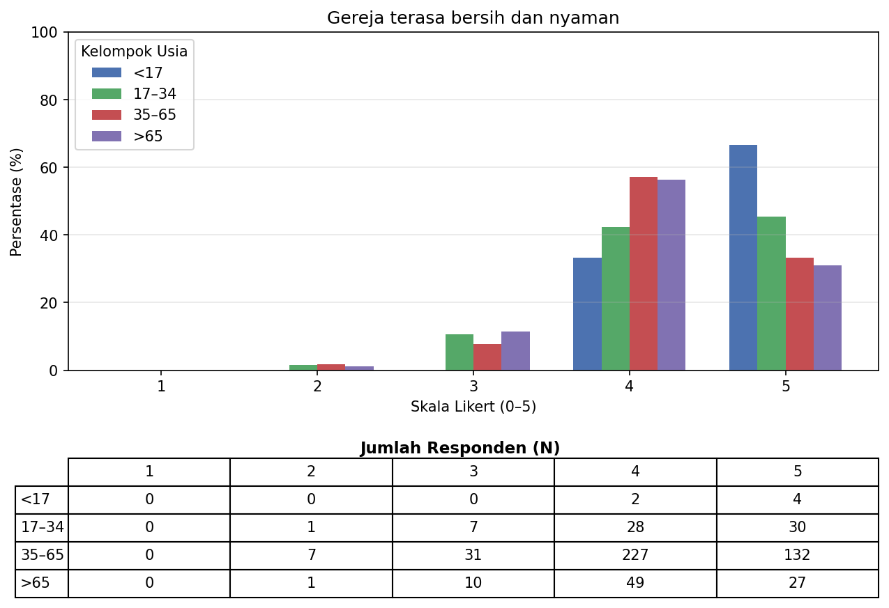
Fasilitas dan Lingkungan Gereja

Slide 34
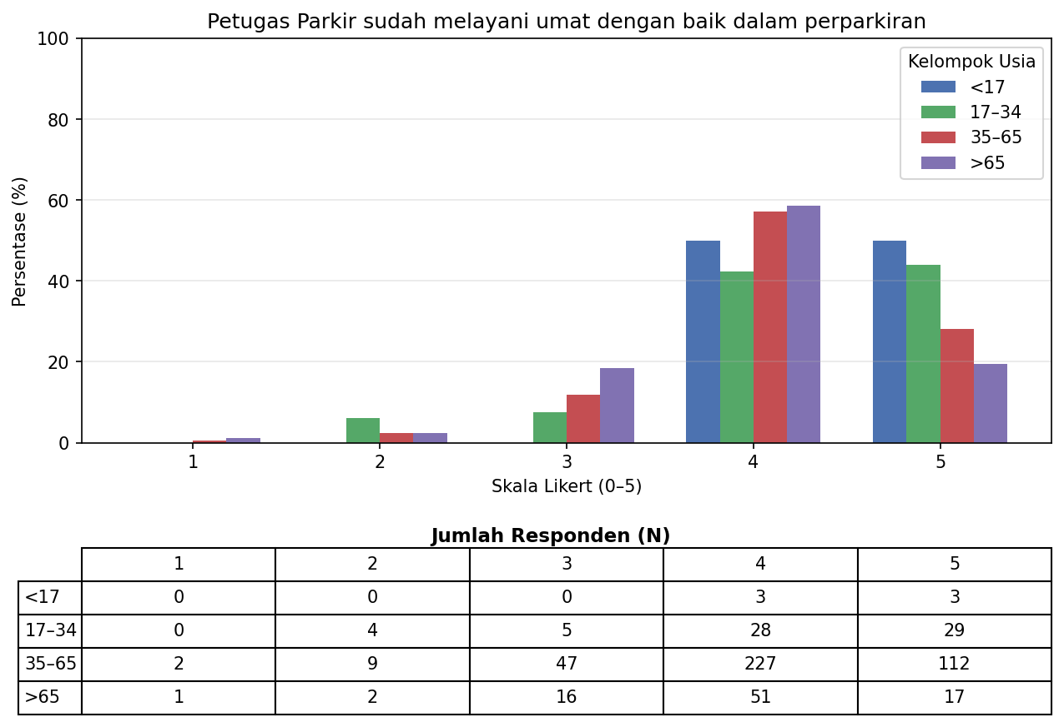
Fasilitas dan Lingkungan Gereja

Slide 35
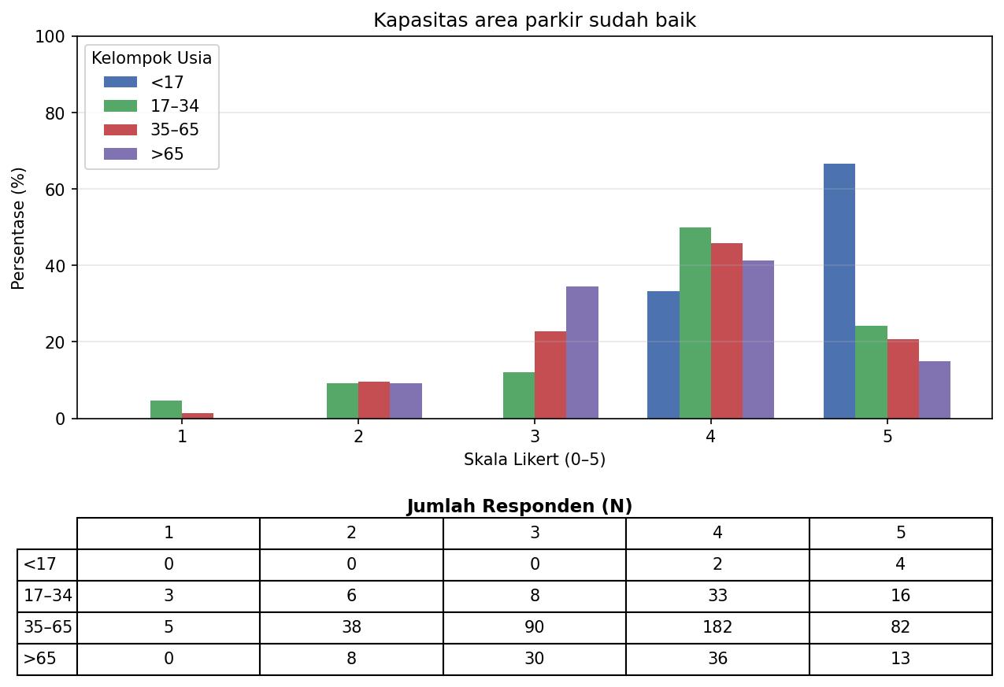
Fasilitas dan Lingkungan Gereja

Slide 36
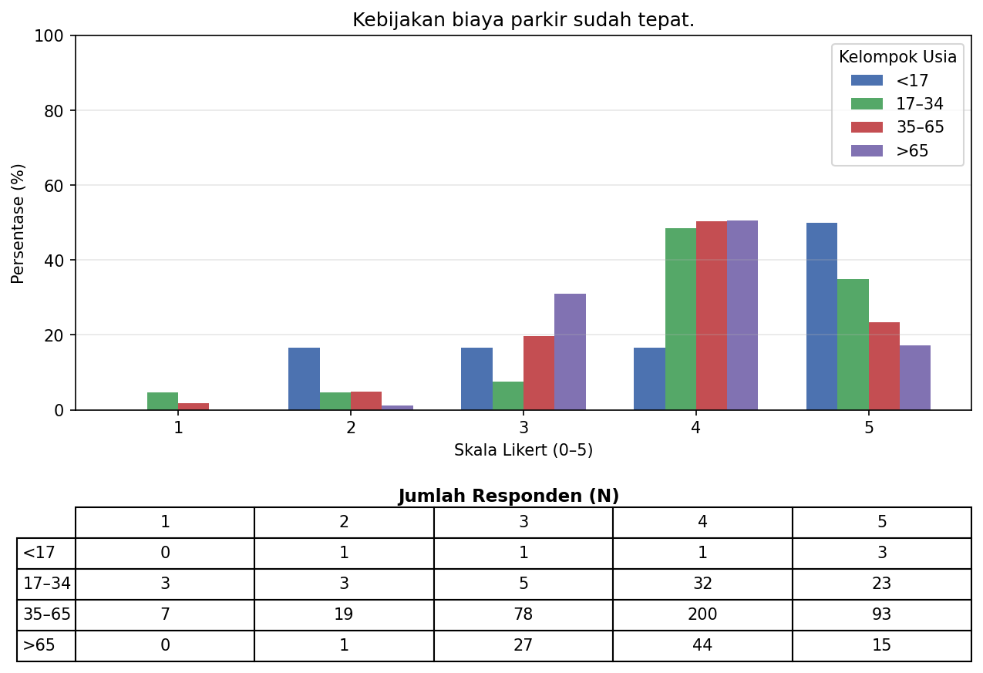
Fasilitas dan Lingkungan Gereja

Slide 37
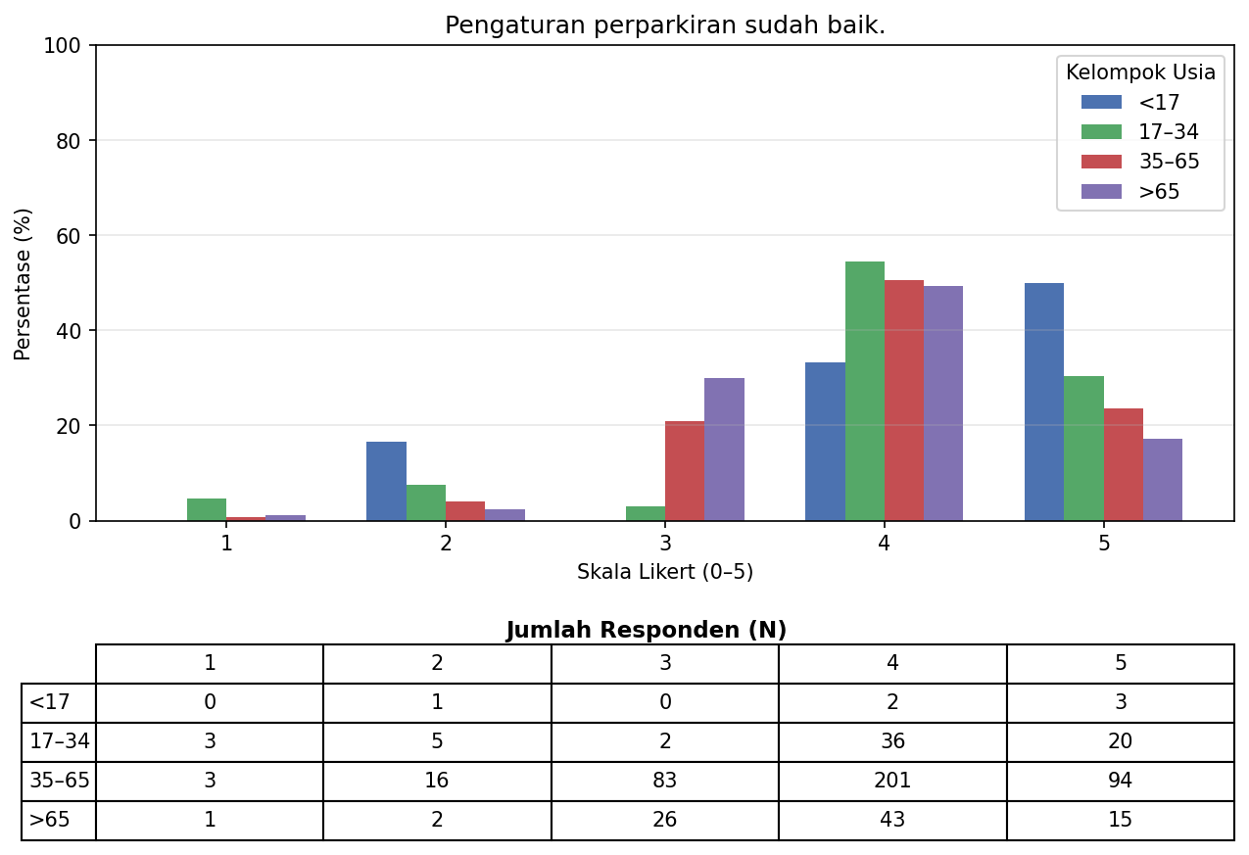
Fasilitas dan Lingkungan Gereja

Slide 38
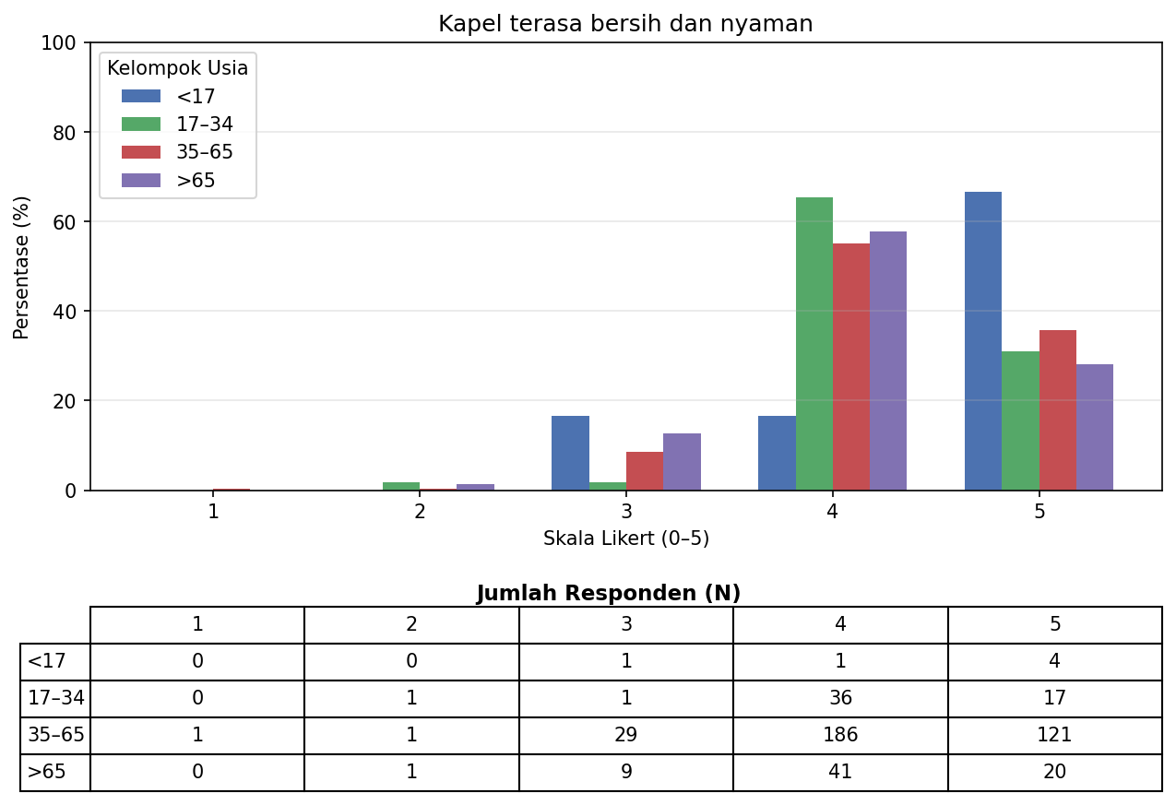
Fasilitas dan Lingkungan Kapel (Boleh dikosongkan jika belum pernah mengunjungi Kapel Maria Bintang Laut)

Slide 39
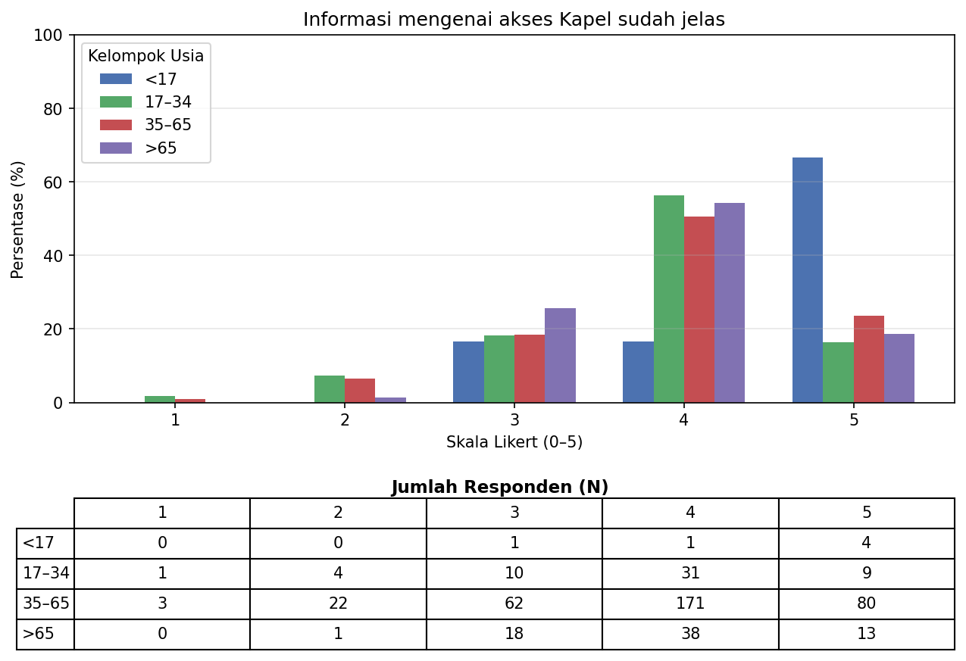
Fasilitas dan Lingkungan Kapel (Boleh dikosongkan jika belum pernah mengunjungi Kapel Maria Bintang Laut)

Slide 40
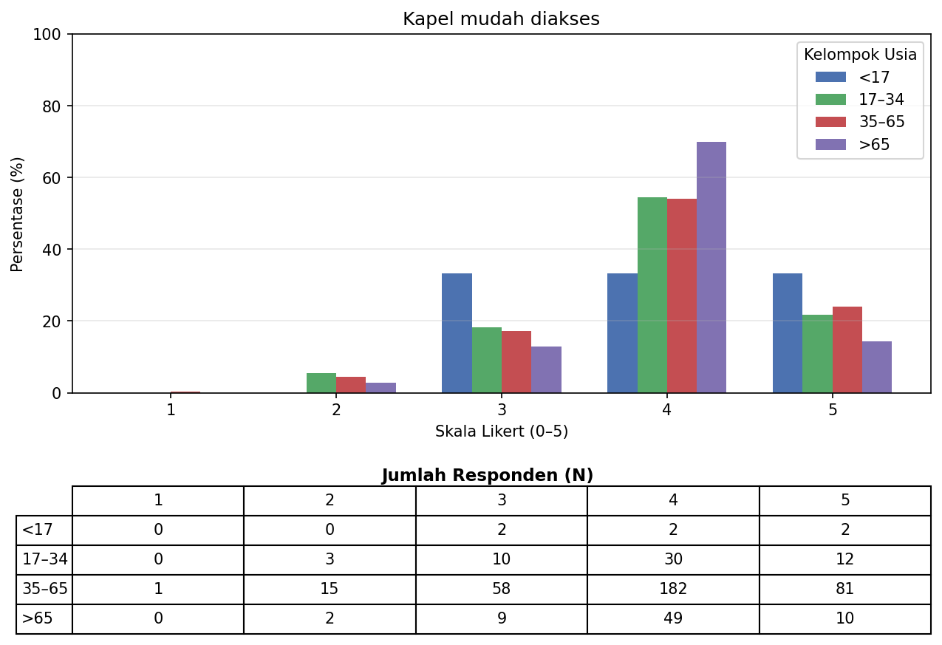
Fasilitas dan Lingkungan Kapel (Boleh dikosongkan jika belum pernah mengunjungi Kapel Maria Bintang Laut)

Slide 41
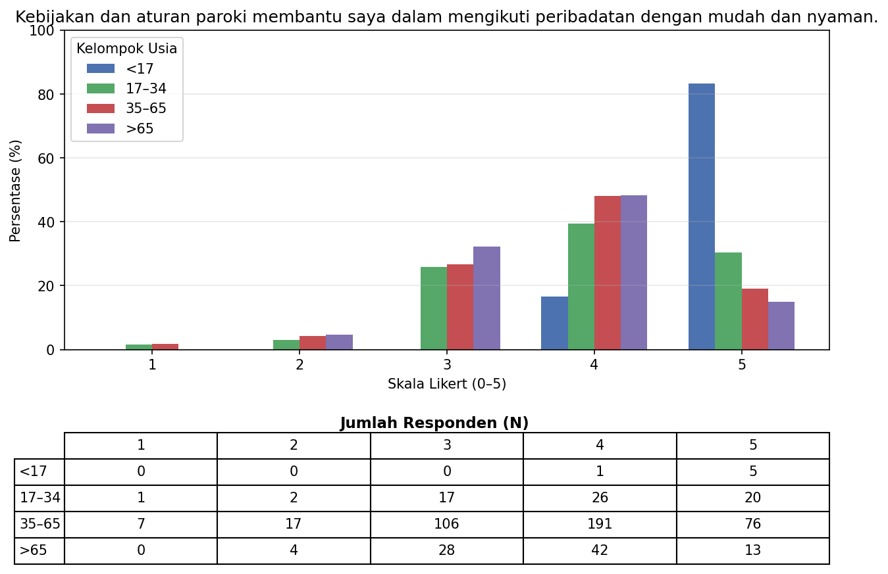
Dampak Kebijakan Paroki

Slide 42
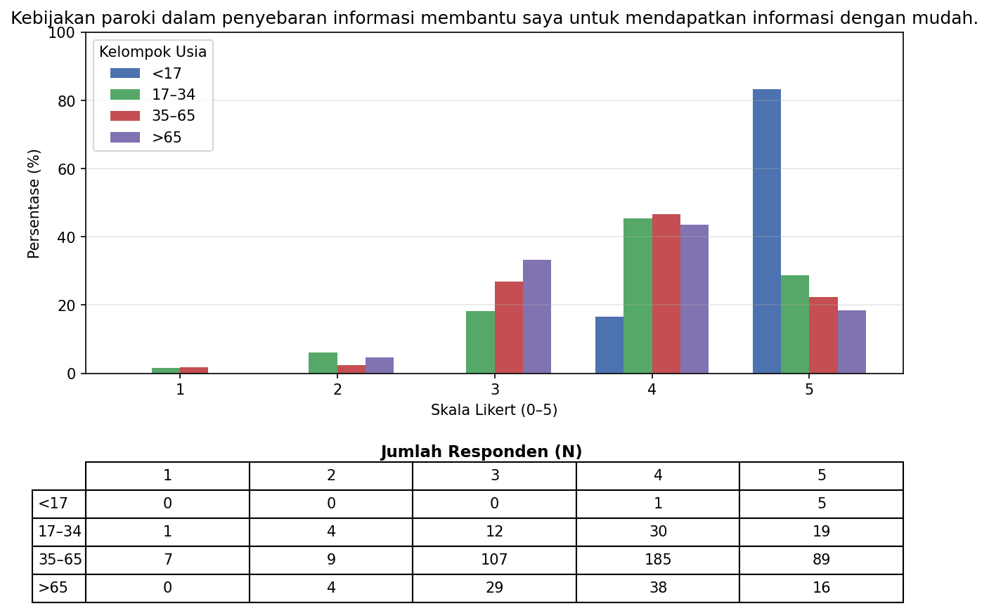
Dampak Kebijakan Paroki

Slide 43
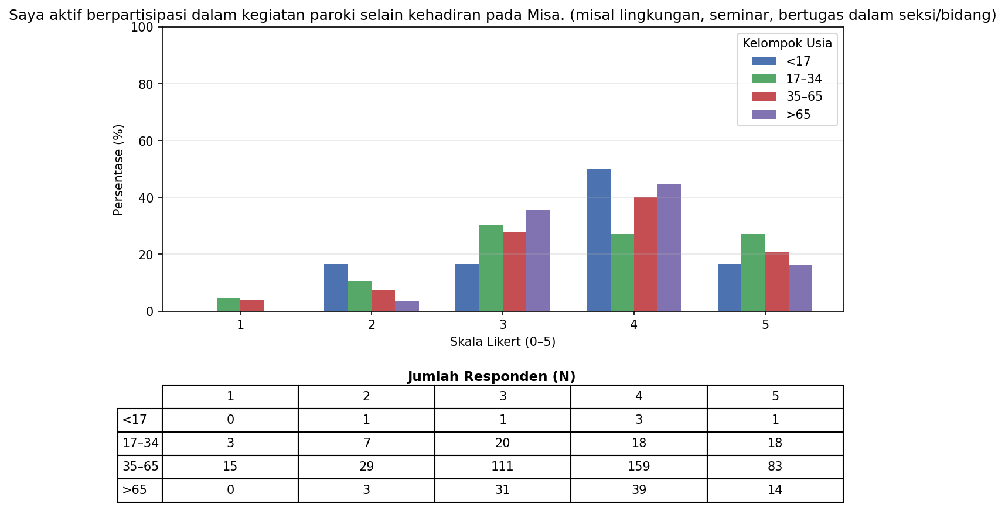
Partisipasi Kegiatan Paroki

Slide 44
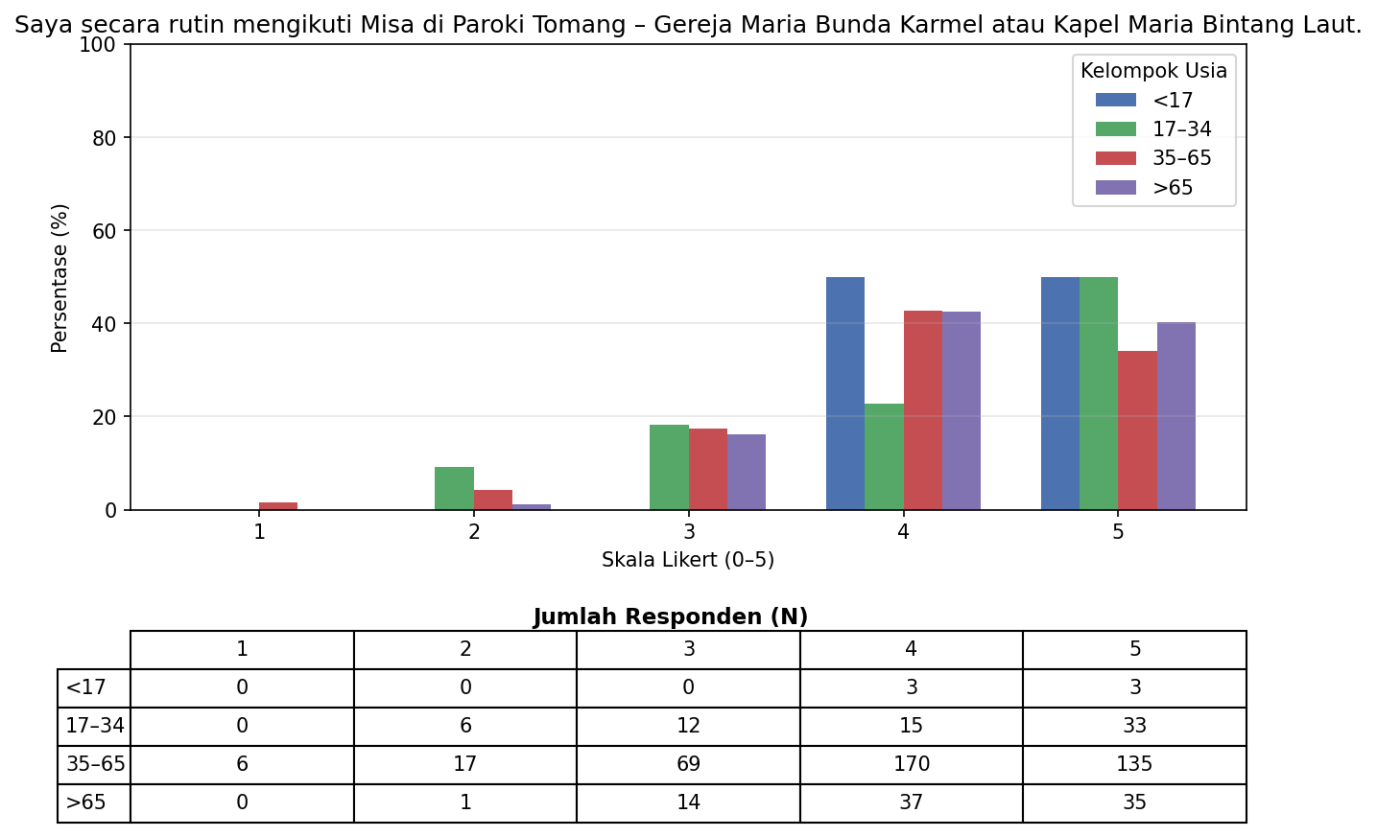
Partisipasi Kegiatan Paroki

Slide 45
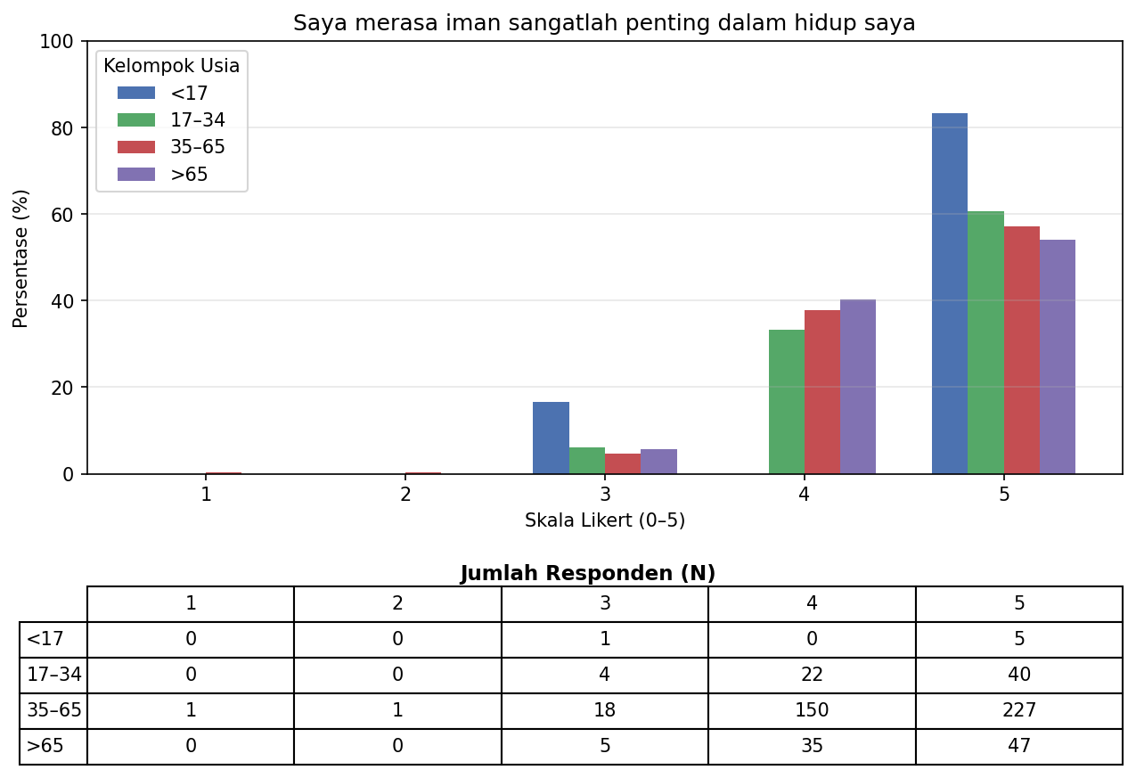
Iman dan Perjalanan Spiritual

Slide 46
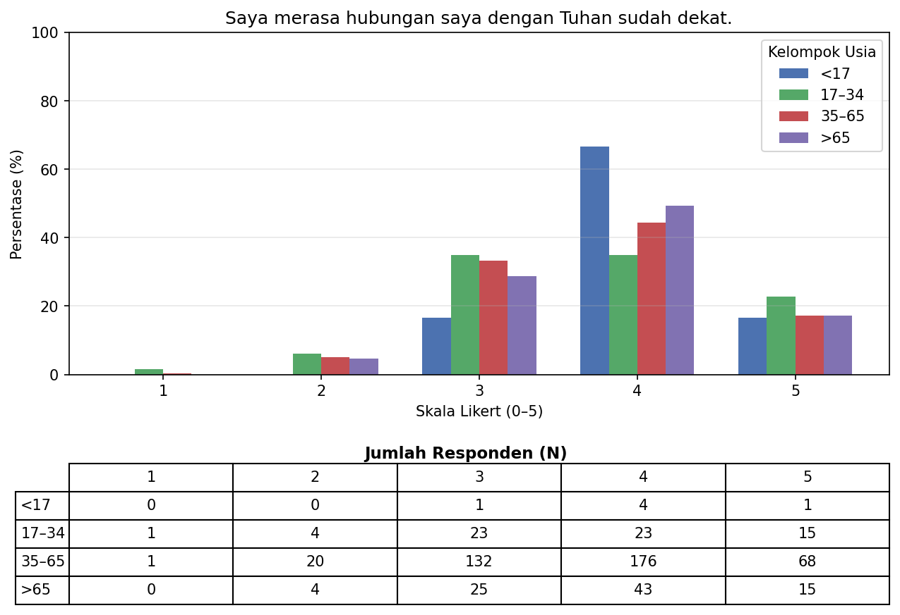
Iman dan Perjalanan Spiritual

Slide 47
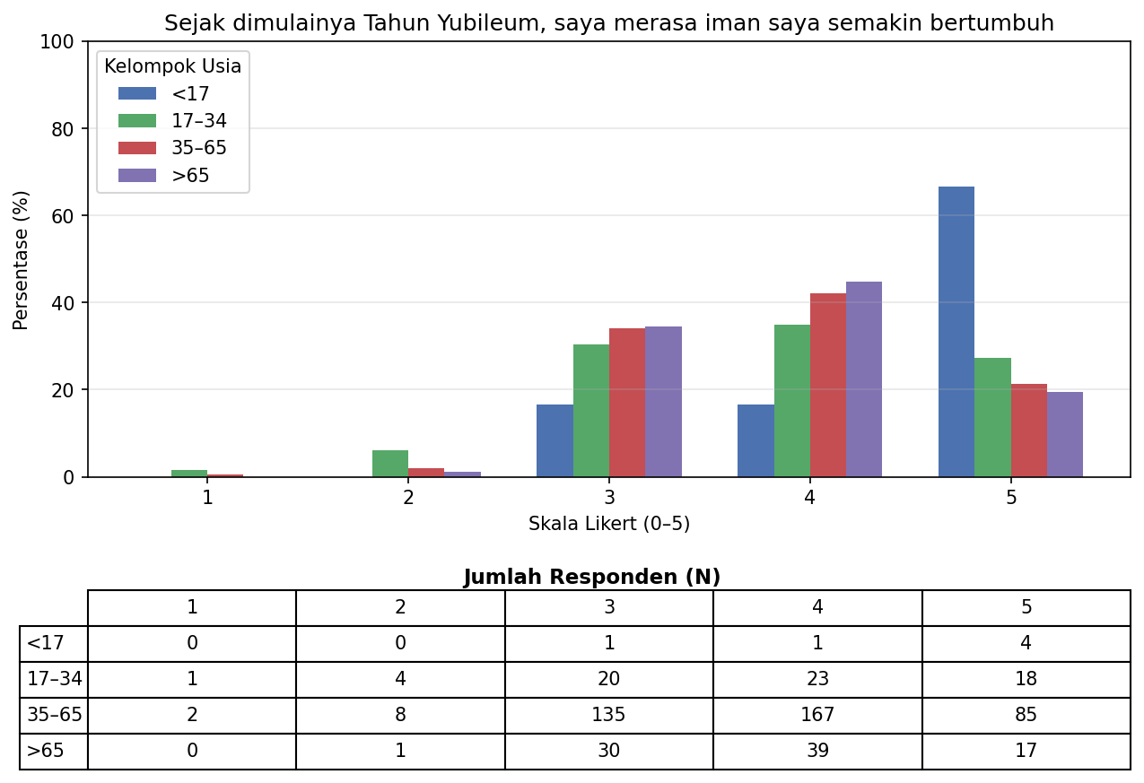
Iman dan Perjalanan Spiritual

Slide 48
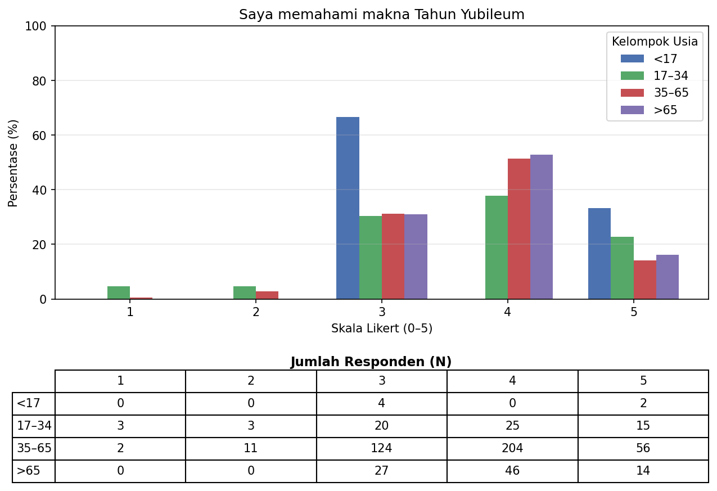
Peziarahan dan Kegiatan Yubileum

Slide 49
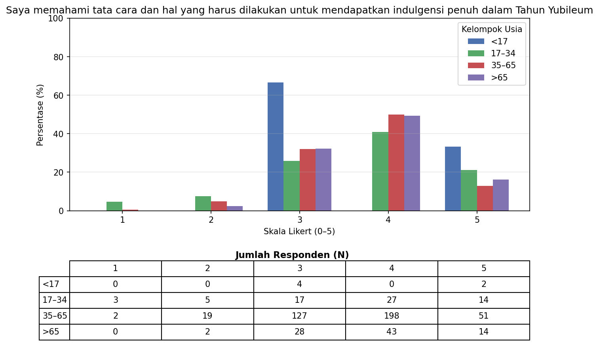
Peziarahan dan Kegiatan Yubileum

Slide 50
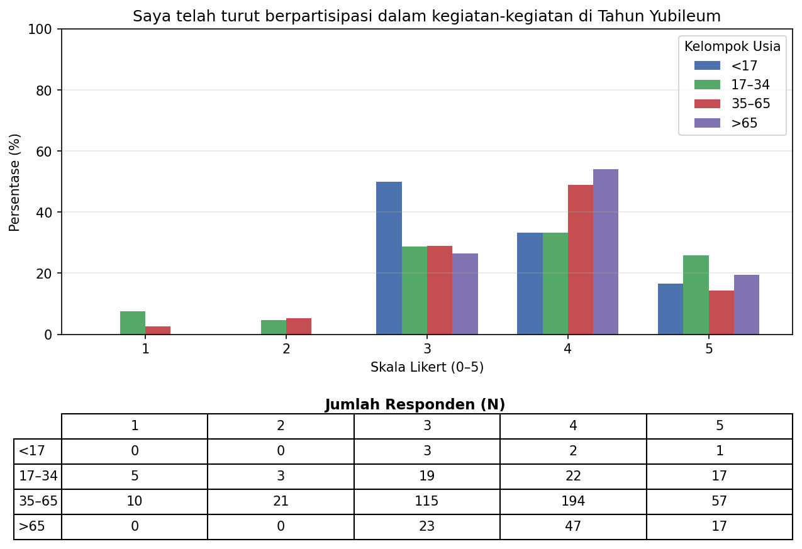
Peziarahan dan Kegiatan Yubileum

Slide 51

Peziarahan dan Kegiatan Yubileum

Slide 52

Peziarahan dan Kegiatan Yubileum

Slide 53

Pemuda dan Masa Depan Gereja

Slide 54

Pemuda dan Masa Depan Gereja

Slide 55

Pemuda dan Masa Depan Gereja

Slide 56

Lingkungan Hidup dan Tanggung Jawab Sosial

Slide 57

Lingkungan Hidup dan Tanggung Jawab Sosial

Slide 58

Lingkungan Hidup dan Tanggung Jawab Sosial

Slide 59

Lingkungan Hidup dan Tanggung Jawab Sosial

Slide 60

Lingkungan Hidup dan Tanggung Jawab Sosial

Slide 61

Lingkungan Hidup dan Tanggung Jawab Sosial

Slide 62










Legenda Umum
Simbol | Definisi | Responden
 | Dibawah 17 Tahun | 2
 | 17 – 34 Tahun | 66
 | 35 – 64 Tahun | 397
 | 65+ | 87
 | Laki-laki | 200
 | Perempuan | 356
Simbol | Definisi | Responden
 | Belum Menikah | 125
 | Menikah, belum memiliki anak | 38
 | Menikah, memiliki anak | 369
 | Menikah, Sudah berpisah | 24
<SMA | Belum lulus SMA | 14
SMA | Lulus SMA | 131
S1 | Lulus S1 | 349
S2 | Lulus S2 | 58
S3 | Lulus S3 | 4
Total Responden = 556

Slide 63
Dampak Kebijakan Paroki
<
SMA
SMA
S1
S2
S3

Slide 64
Fasilitas dan Lingkungan Gereja
<
SMA
SMA
S1
S2
S3

Slide 65
Fasilitas dan Lingkungan Kapel MBL
<
SMA
SMA
S1
S2
S3

Slide 66
Frekuensi Mengikuti Misa
<
SMA
SMA
S1
S2
S3

Slide 67
Iman dan Perjalanan Spiritual
<
SMA
SMA
S1
S2
S3

Slide 68
Kualitas Homili
<
SMA
SMA
S1
S2
S3

Slide 69
Lingkungan dan Tanggung Jawab Sosial
<
SMA
SMA
S1
S2
S3

Slide 70
Partisipasi Kegiatan Paroki
<
SMA
SMA
S1
S2
S3

Slide 71
Pelayanan Administrasi dan Informasi
<
SMA
SMA
S1
S2
S3

Slide 72
Pelayanan Gereja dan Komunitas
<
SMA
SMA
S1
S2
S3

Slide 73
Pelayanan Liturgi dan Kualitas Musik
<
SMA
SMA
S1
S2
S3

Slide 74
Pelayanan Sakramental
<
SMA
SMA
S1
S2
S3

Slide 75
Pemuda dan Masa Depan Gereja
<
SMA
SMA
S1
S2
S3

Slide 76
Peziarahan dan Kegiatan Yubileum
<
SMA
SMA
S1
S2
S3

